Slide 1
Gmina Karczmiska
2024

Slide 2
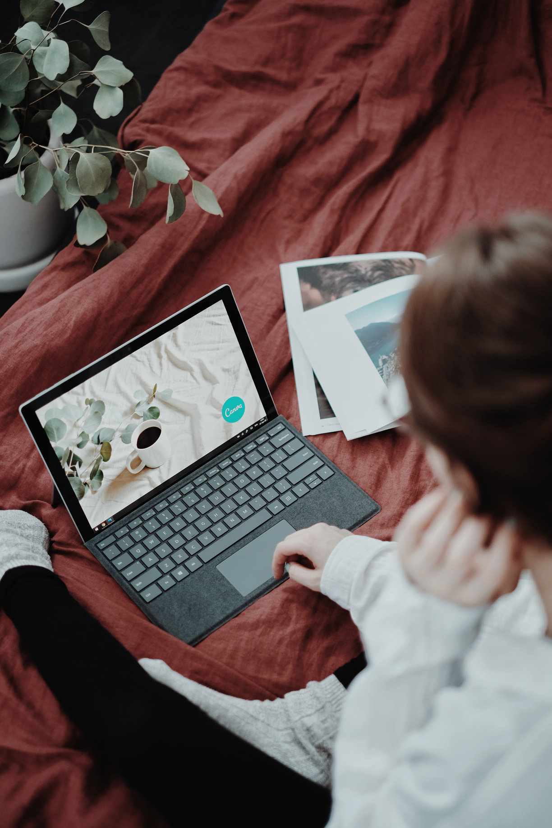
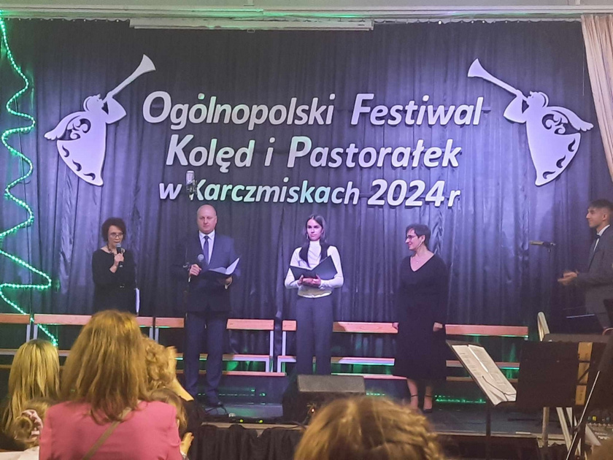
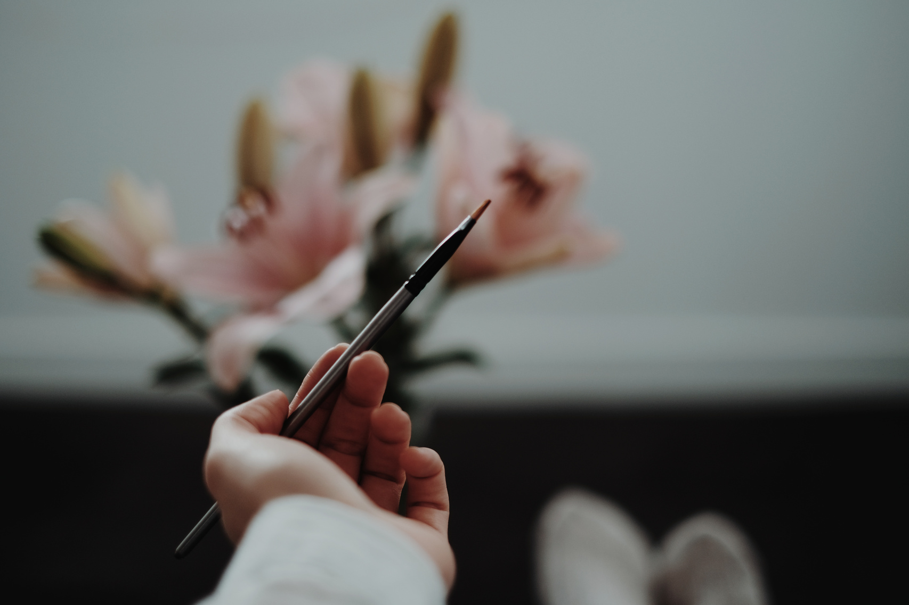

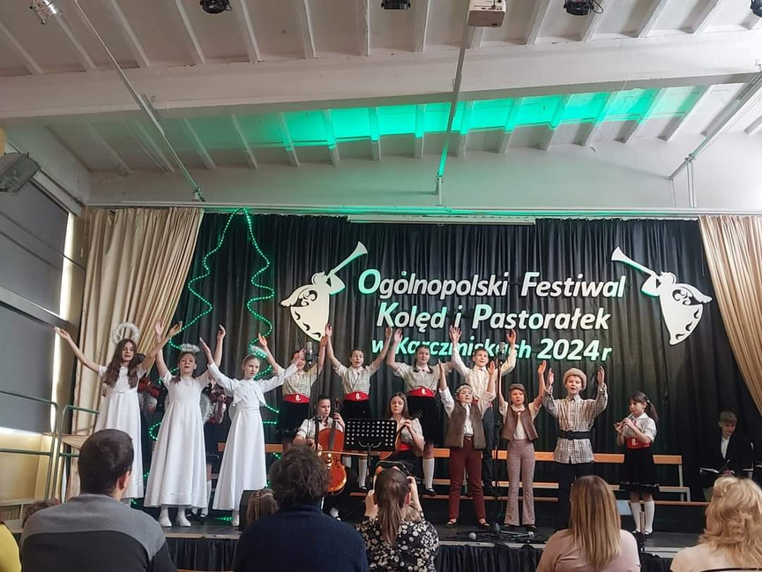
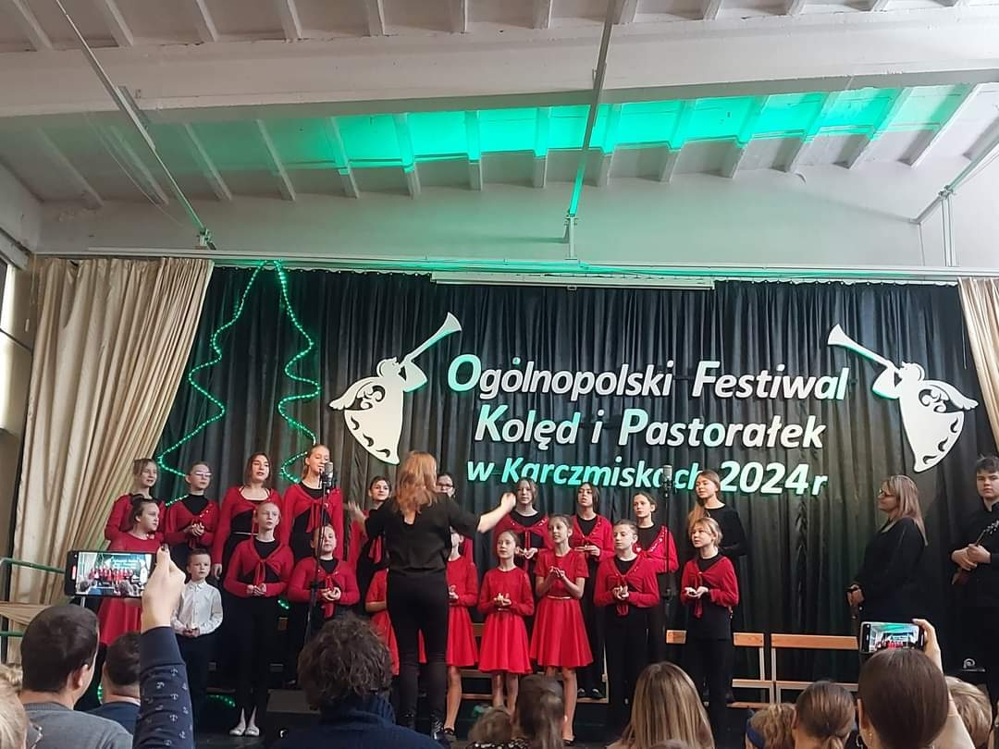
20 stycznia 2024
VII Ogólnopolski Festiwal Kolęd i Pastorałek w Karczmiskach

Slide 3
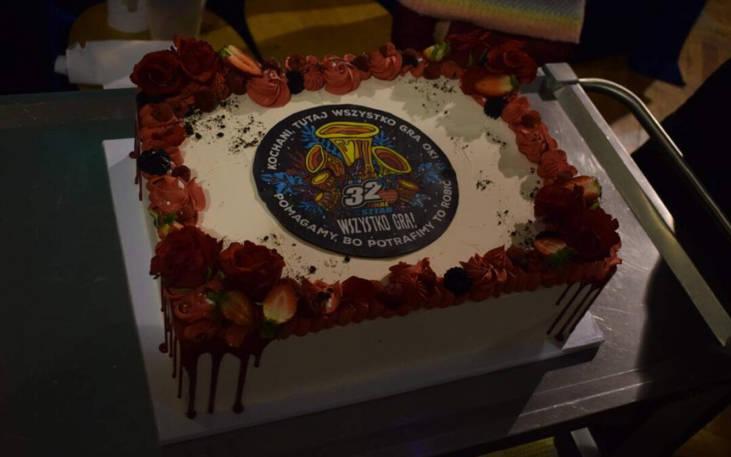
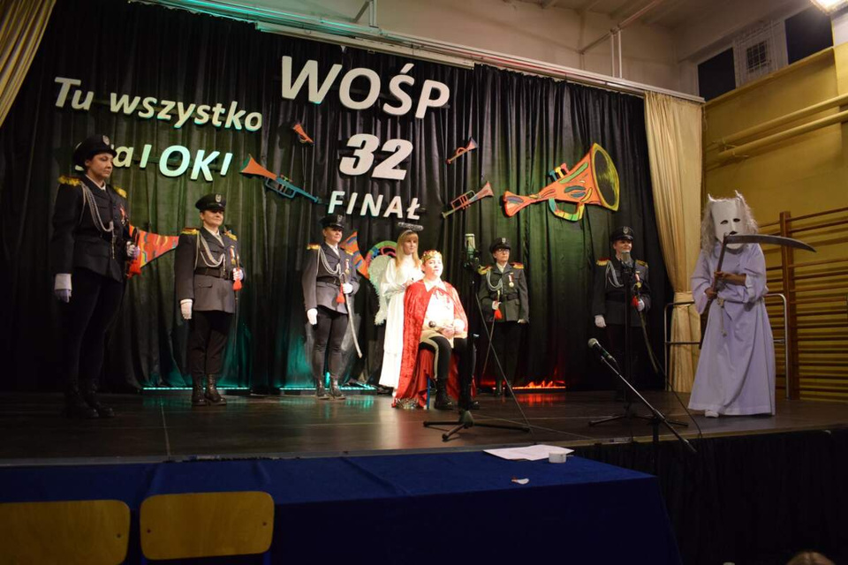
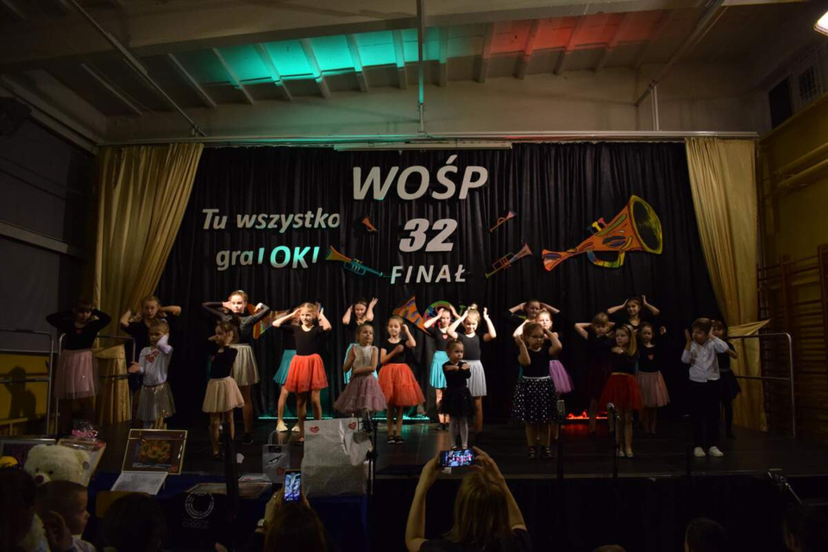
28 stycznia 2024
32. Finał Wielkiej Orkiestry Świątecznej Pomocy w Karczmiskach, podczas którego zebraliśmy 32.733,49 zł

Slide 4

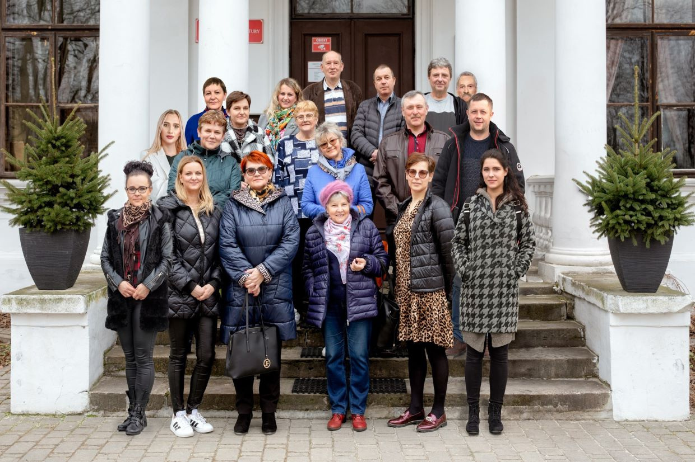
Uroczysty Dzień Sołtysa 2024

Slide 5
Rozbudowa i modernizacja oczyszczalni ścieków
26 marca 2024 r. podpisano z firmą Przedsiębiorstwo Produkcyjno-Handlowe WAMACO Sp. z o.o. w Lublinie umowę na „Rozbudowę i modernizację oczyszczalni ścieków na działce nr ewid. 1300 położonej w m. Karczmiska”
Gmina Karczmiska otrzymała dofinansowanie z Rządowego Funduszu Polski Ład „Program Inwestycji Strategicznych” na kwotę 5 035 000,00 zł.
Łączna kwota inwestycji 6 576 810,00 zł.

Slide 6

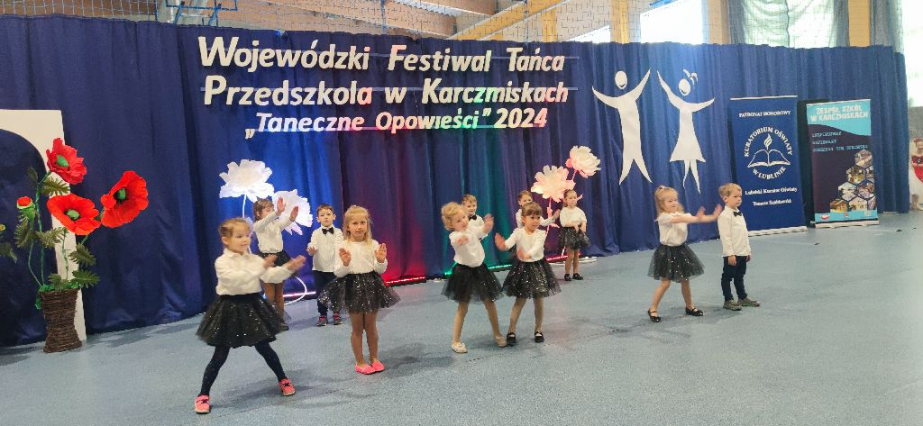
VI WOJEWÓDZKI FESTIWAL TAŃCA PRZEDSZKOLA W KARCZMISKACH
„TANECZNE OPOWIEŚCI”

Slide 7



Slide 8

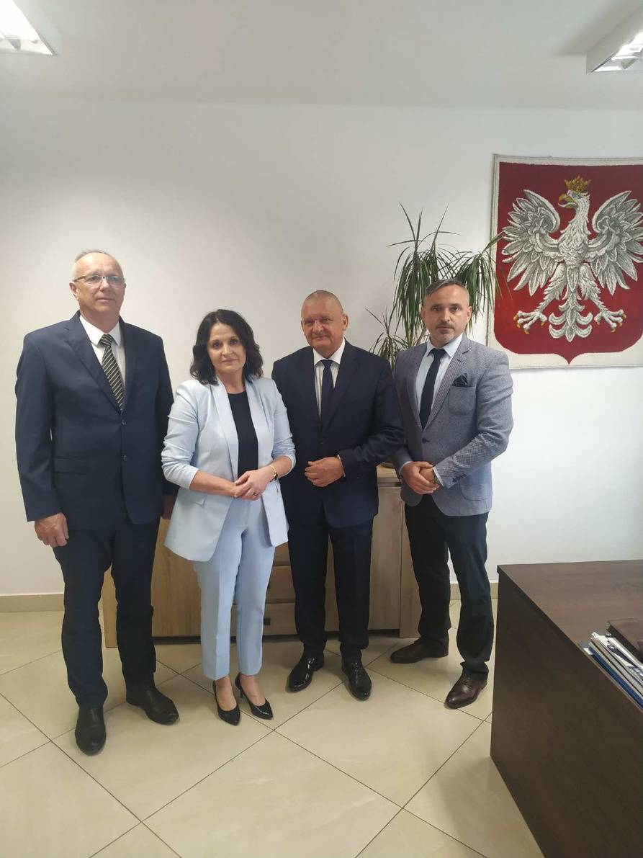
21 kwietnia 2024 roku odbyła się II tura wyborów samorządowych, podczas których mieszkańcy Gminy Karczmiska wybrali nowego wójta - Alicję Bełcik.
7 maja 2024 roku odbyła się pierwsza sesja nowej Rady Gminy Karczmiska, podczas której wybrano Przewodniczącego Rady Gminy Karczmiska - Michała Walencika oraz zastępcę Przewodniczącego Rady Gminy - Stanisława Włodka.

Slide 9
Rada Gminy Karczmiska
2024-2029
Komisja Budżetu, Gospodarki Finansowej i Mienia Komunalnego
Komisja Oświaty, Kultury, Zdrowia i Opieki Społecznej
Krzysztof Karaś - Przewodniczący
Jarosław Dobrzyński
Marcin Jarosz
Renata Kłak
Katarzyna Lewandowska
Joanna Nowak
Monika Rymarczyk
Michał Walencik
Agnieszka Wałachowska
Justyna Wciseł
Justyna Wciseł - Przewodnicząca
Agnieszka Wałachowska - Zastępca
Grzegorz Bartoś
Artur Karaś
Joanna Nowak
Edyta Kubiś
Komisja Skarg, Wniosków i Petycji
Komisja Rolnictwa, Ochrony środowiska, Handlu i Usług
Komisja Rewizyjna
Elżbieta Popiołek - Przewodnicząca
Katarzyna Lewandowska - Zastępca
Jarosław Dobrzański
Artur Karaś
Krzysztof Karaś
Renata Kłak
Jarosław Dobrzyński - Przewodniczący
Katarzyna Lewandowska - Zastępca
Monika Rymarczyk
Justyna Wciseł
Stanisław Włodek
Grzegorz Bartoś - Przewodniczący
Elżbieta Popiołek - Zastępca
Marcin Jarosz
Justyna Wciseł
Edyta Kubiś

Slide 10

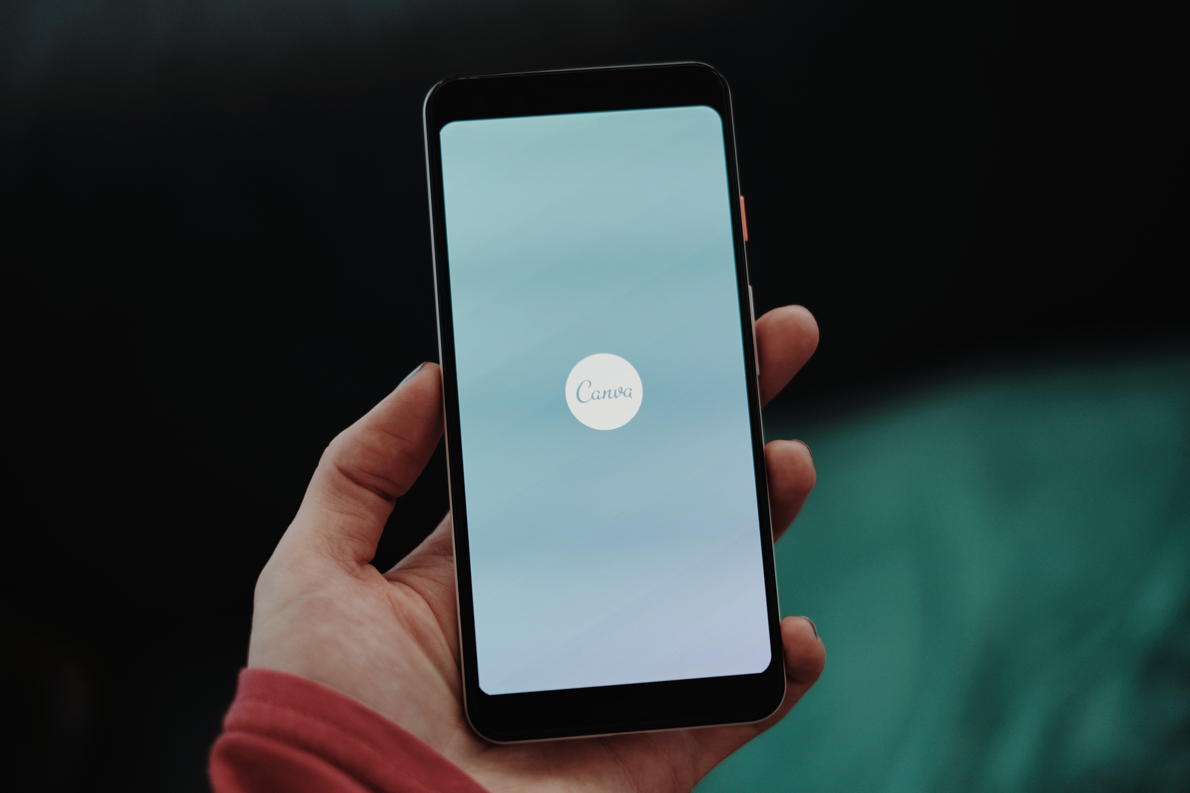
Mobilna wystawa archeologiczna
pt. „Magia ornamentów. Skarby archeologii Lubelszczyzny”
Wystawa miała charakter edukacyjny i sensoryczny. Wykorzystuje nowe technologie, a zwłaszcza skanowanie i druk 3D w atrakcyjny sposób prezentuje dziedzictwo archeologiczne regionu lubelskiego. Wierne kopie zabytków, rekonstrukcje, zdjęcia, interaktywne zabawy, opisy, pozwoliły zrozumieć miejsca w bliskim otoczeniu, które były domem dla wielu ludzi setki lat temu.
22 - 26 kwietnia 2024
Gminna Biblioteka i Dom Kultury w Karczmiskach

Slide 11
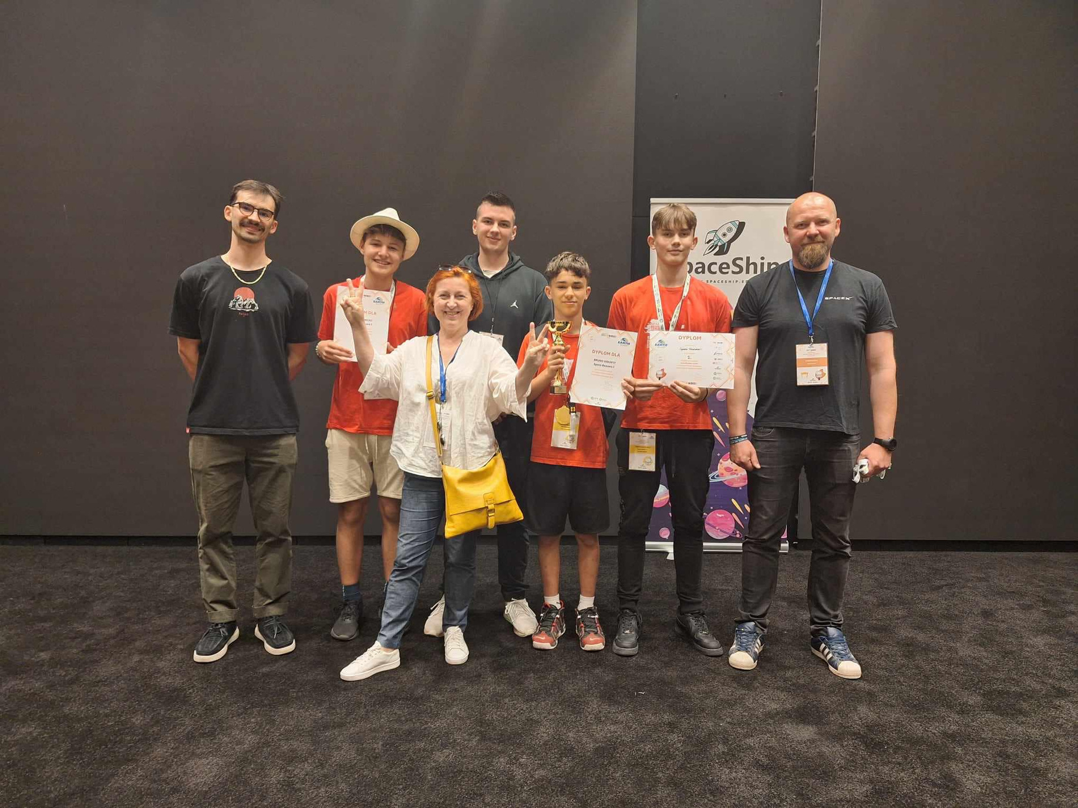
W maju 2024 roku Drużyna Space Beavers z Zespołu Szkół w Karczmiskach zdobyła I miejsce
w Ogólnopolskim Turnieju World Robot Olympiad
w kategorii junior.

Slide 12
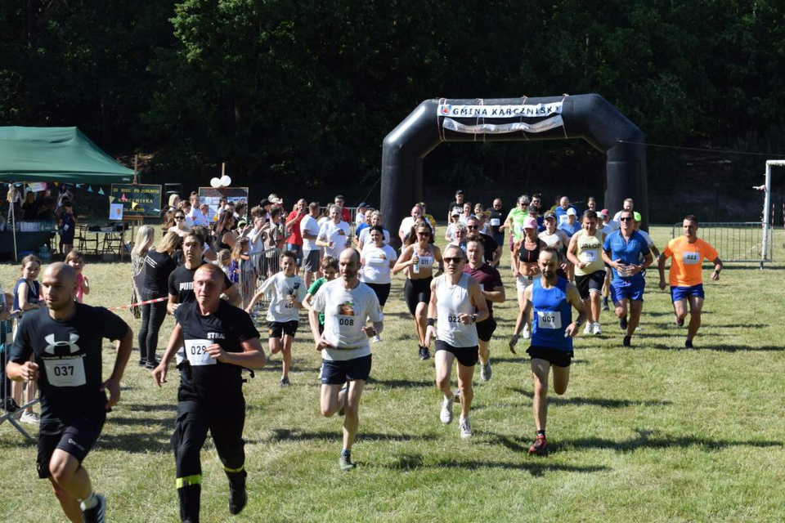
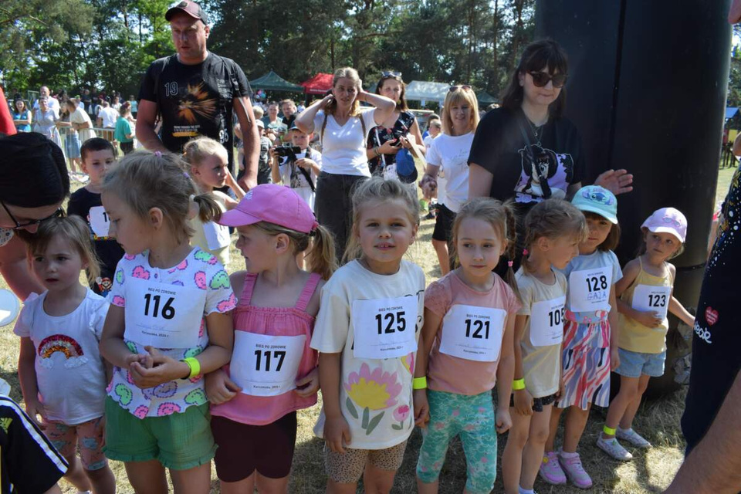
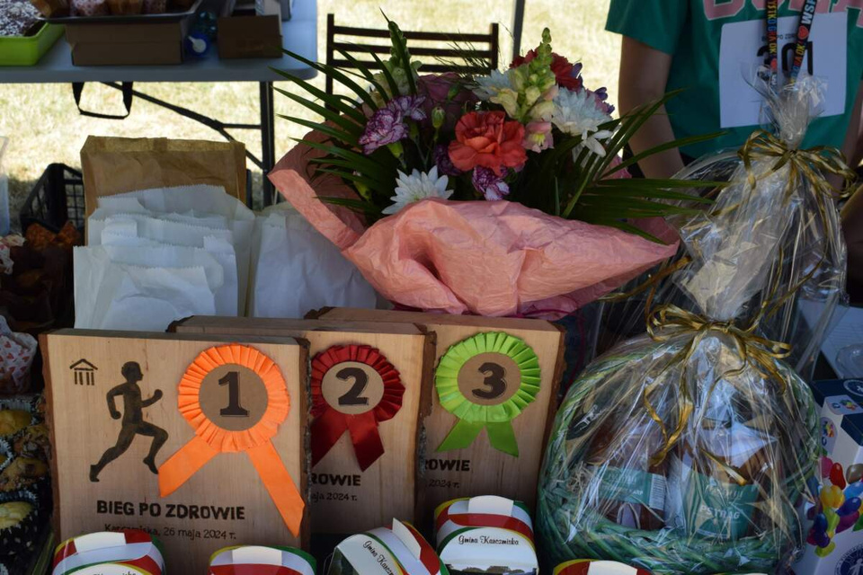
Bieg po zdrowie - 24 maja
W sumie w biegu wzięło udział prawie 150 biegaczy!

Slide 13
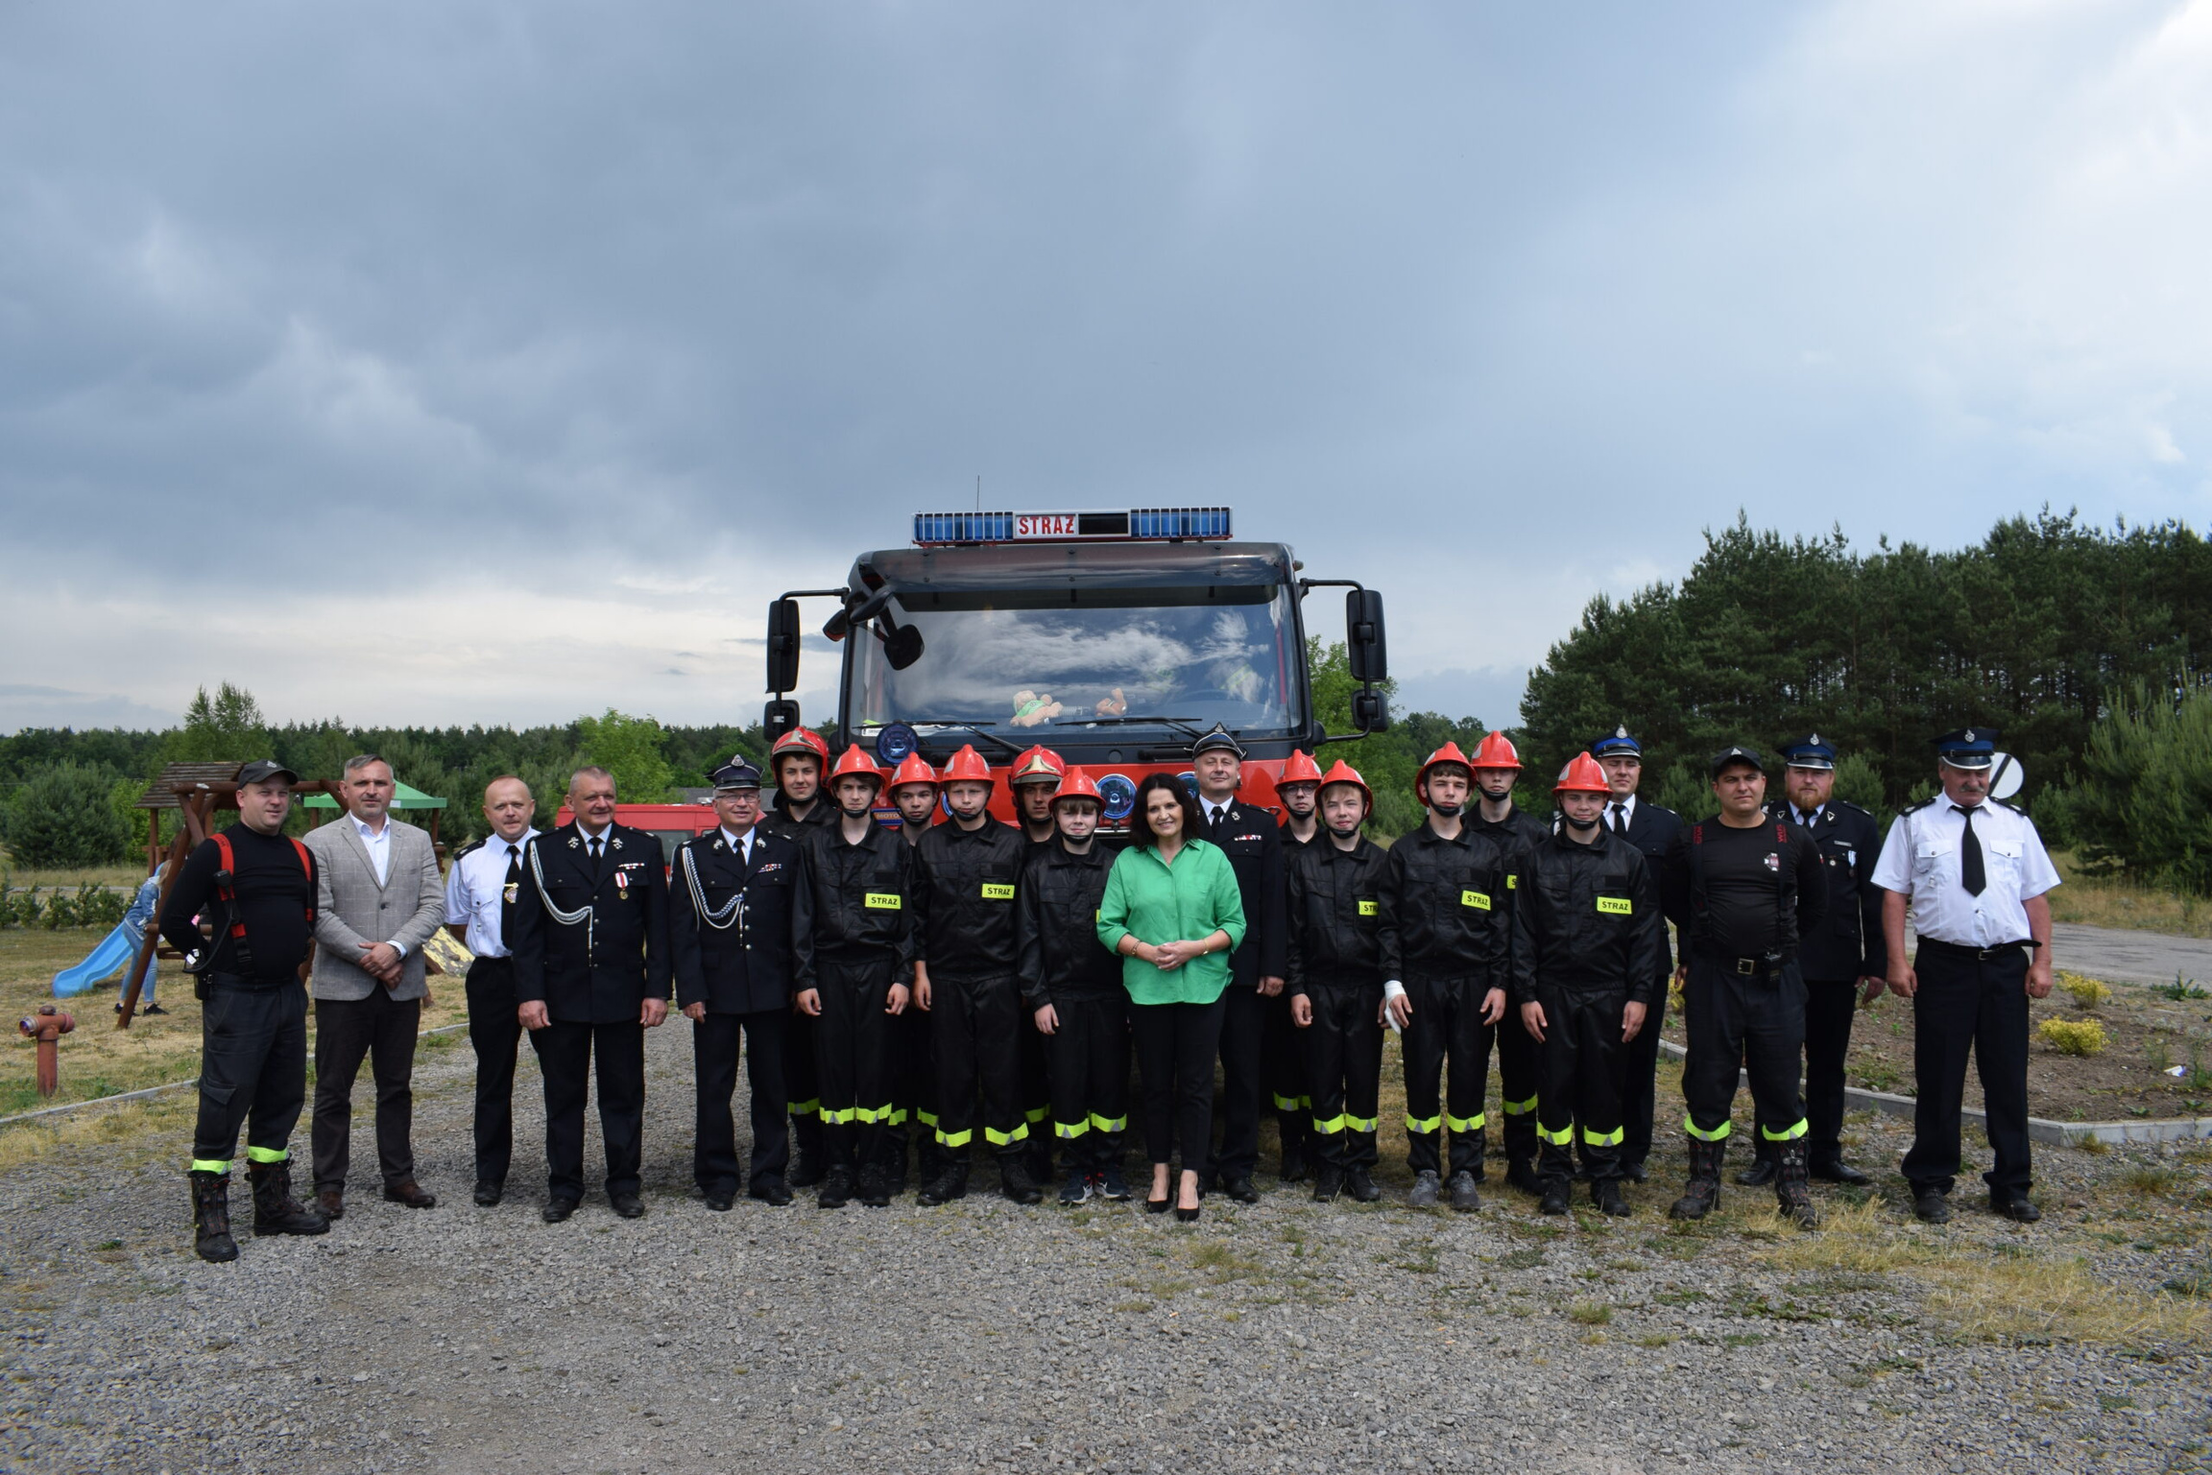
XV Gminne Święto Strażackie „Florian 2024”
Chodlik - 1 czerwca 2024

Slide 14
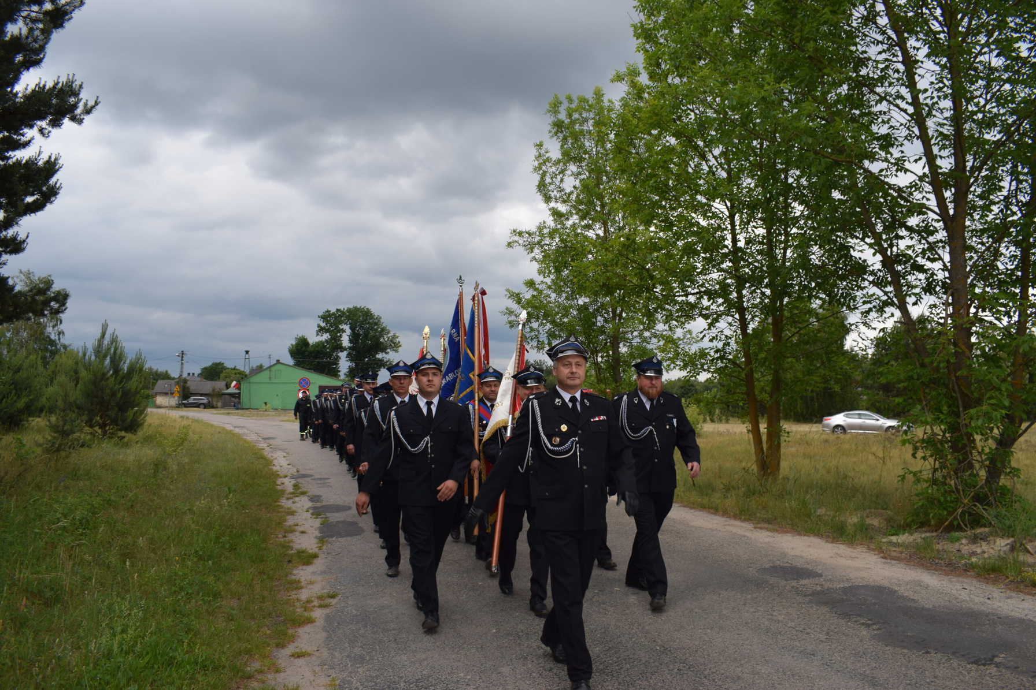
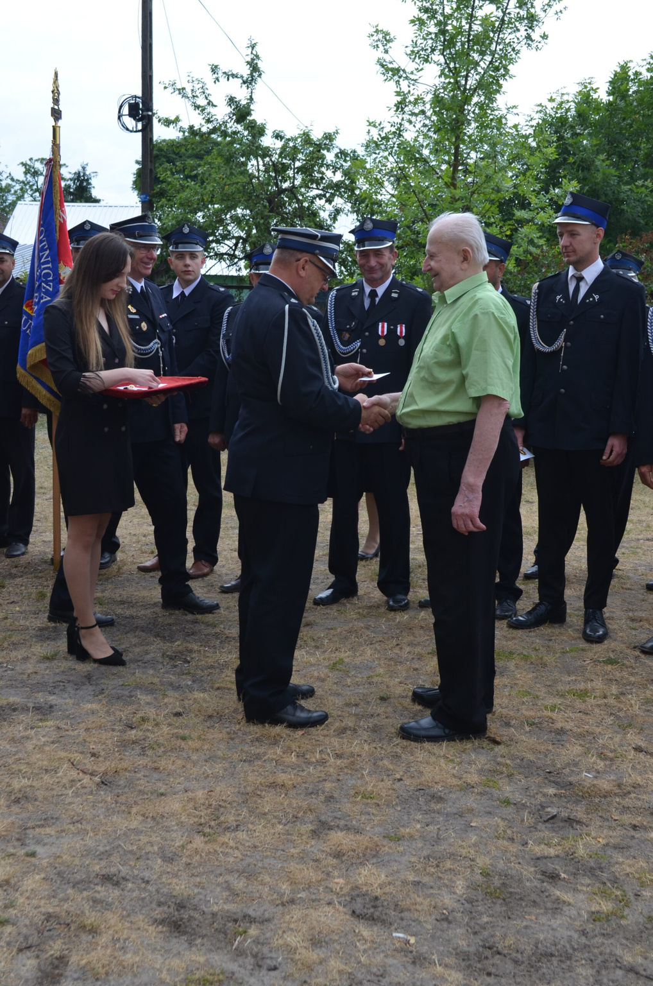

Slide 15
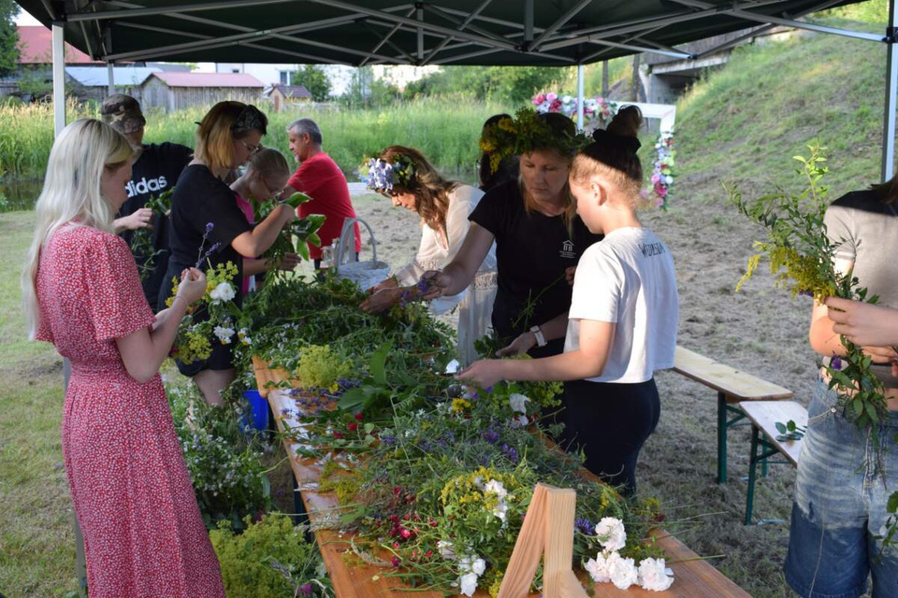
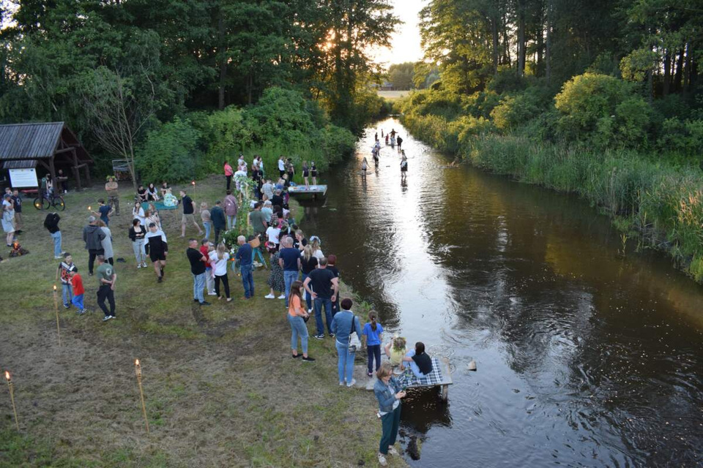
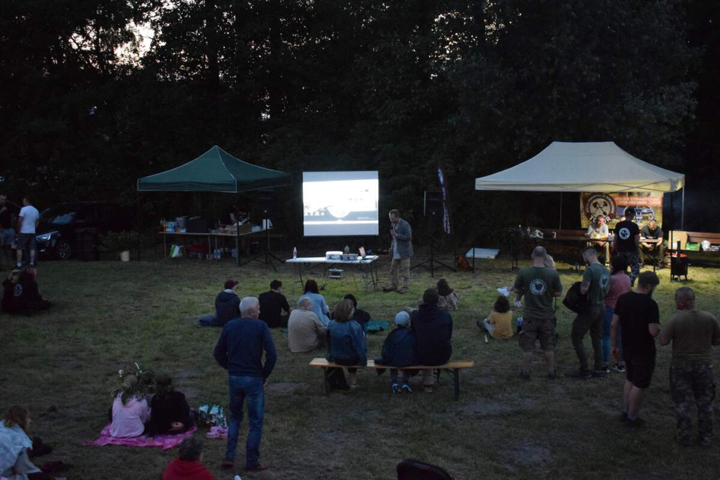
W połowie czerwca odbyły się
Europejskie Dni Archeologii w Chodliku

Slide 16
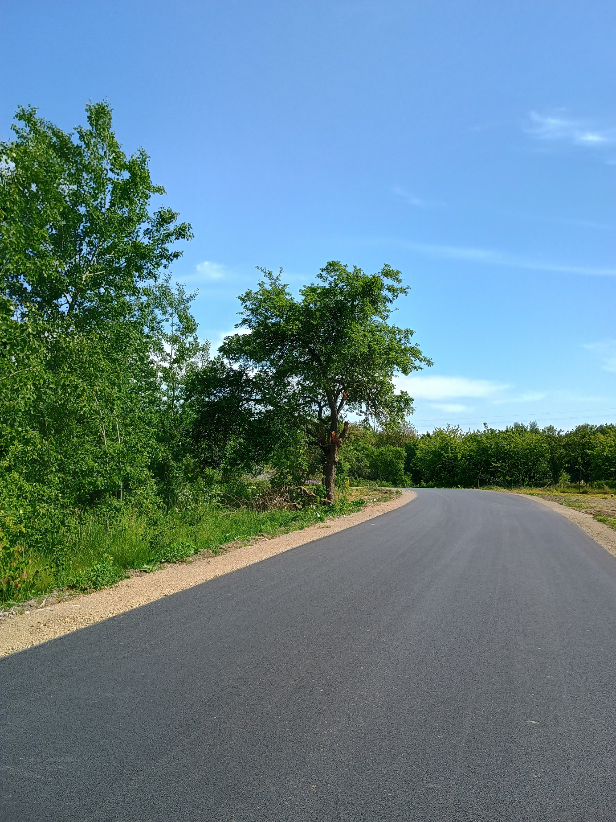
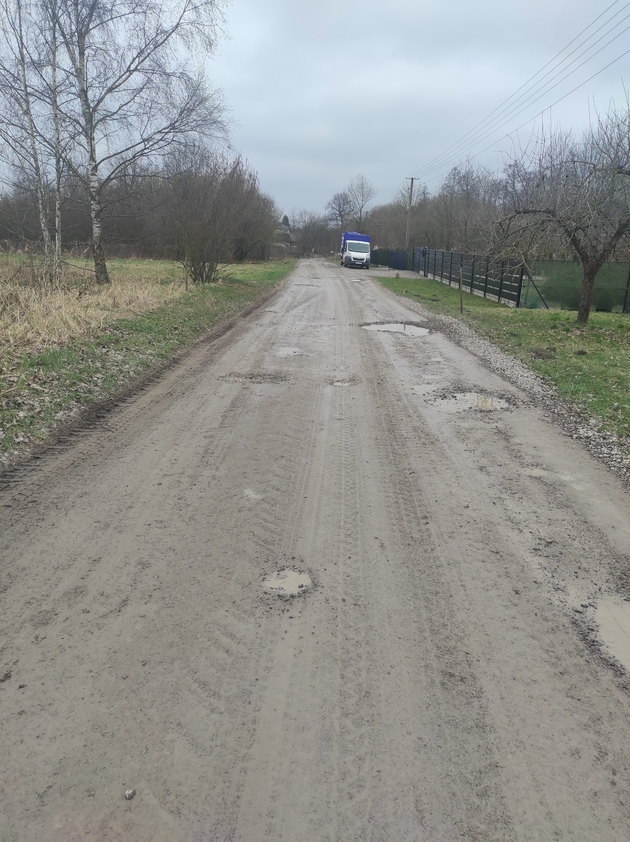
“Żużlówka”
24 czerwca 2024 r. zostały zakończone roboty budowalne na drodze gminnej nr 108029L
(tzw. Żużlówce).
Wartość robót budowlanych objętych przedmiotową inwestycją wynosi 1.935 216,48 zł, natomiast kwota Promesy to 1.838 455,66 zł.

Slide 17
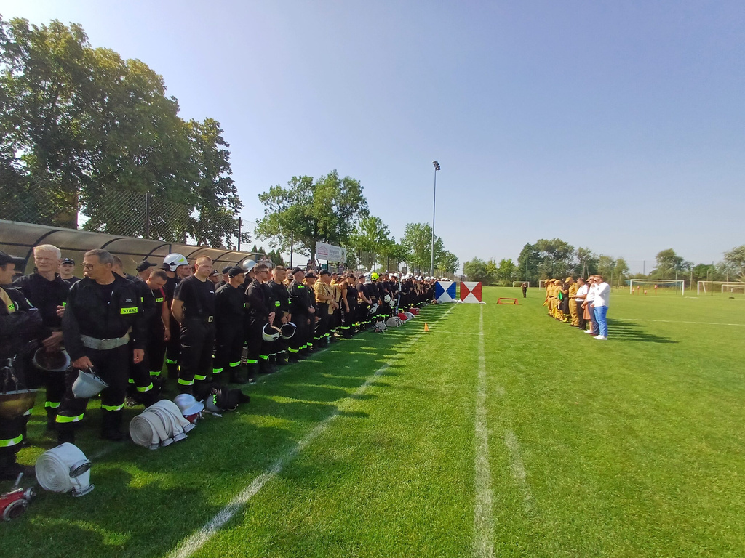
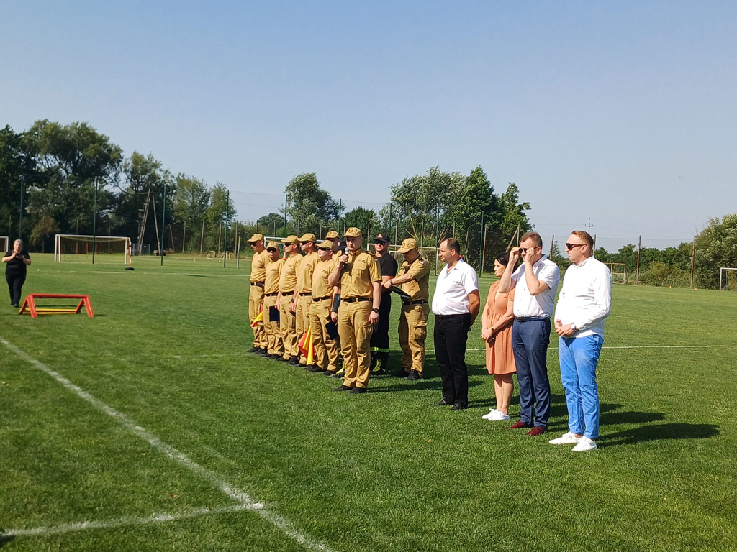
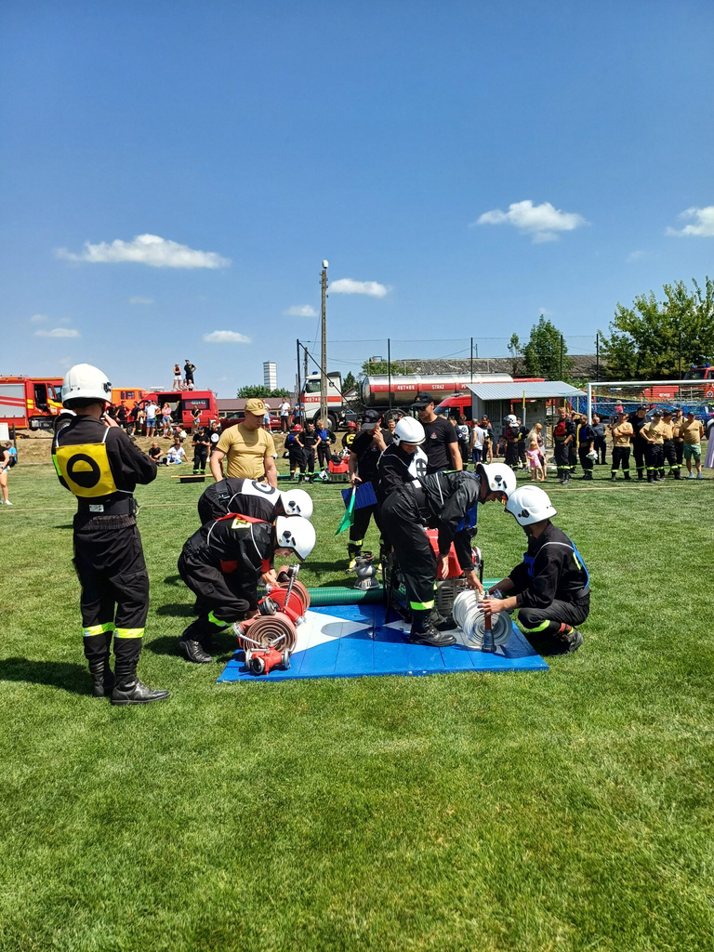
30 czerwca 2024 r. na stadionie sportowym w Wilkowie odbyły się gminne zawody sportowo-pożarnicze zorganizowane dla jednostek Ochotniczych Straży Pożarnych z gmin: Józefów nad Wisłą, Karczmiska, Łaziska i Wilków.
W zawodach udział wzięło 32 drużyny męskie i 3 drużyny kobiece.
Jednostka OSP Noworąblów z wynikiem 103,52 punktów zajęła pierwsze miejsce wśród drużyn z terenu Gminy Karczmiska
i drugie miejsce wśród wszystkich startujących drużyn.

Slide 18

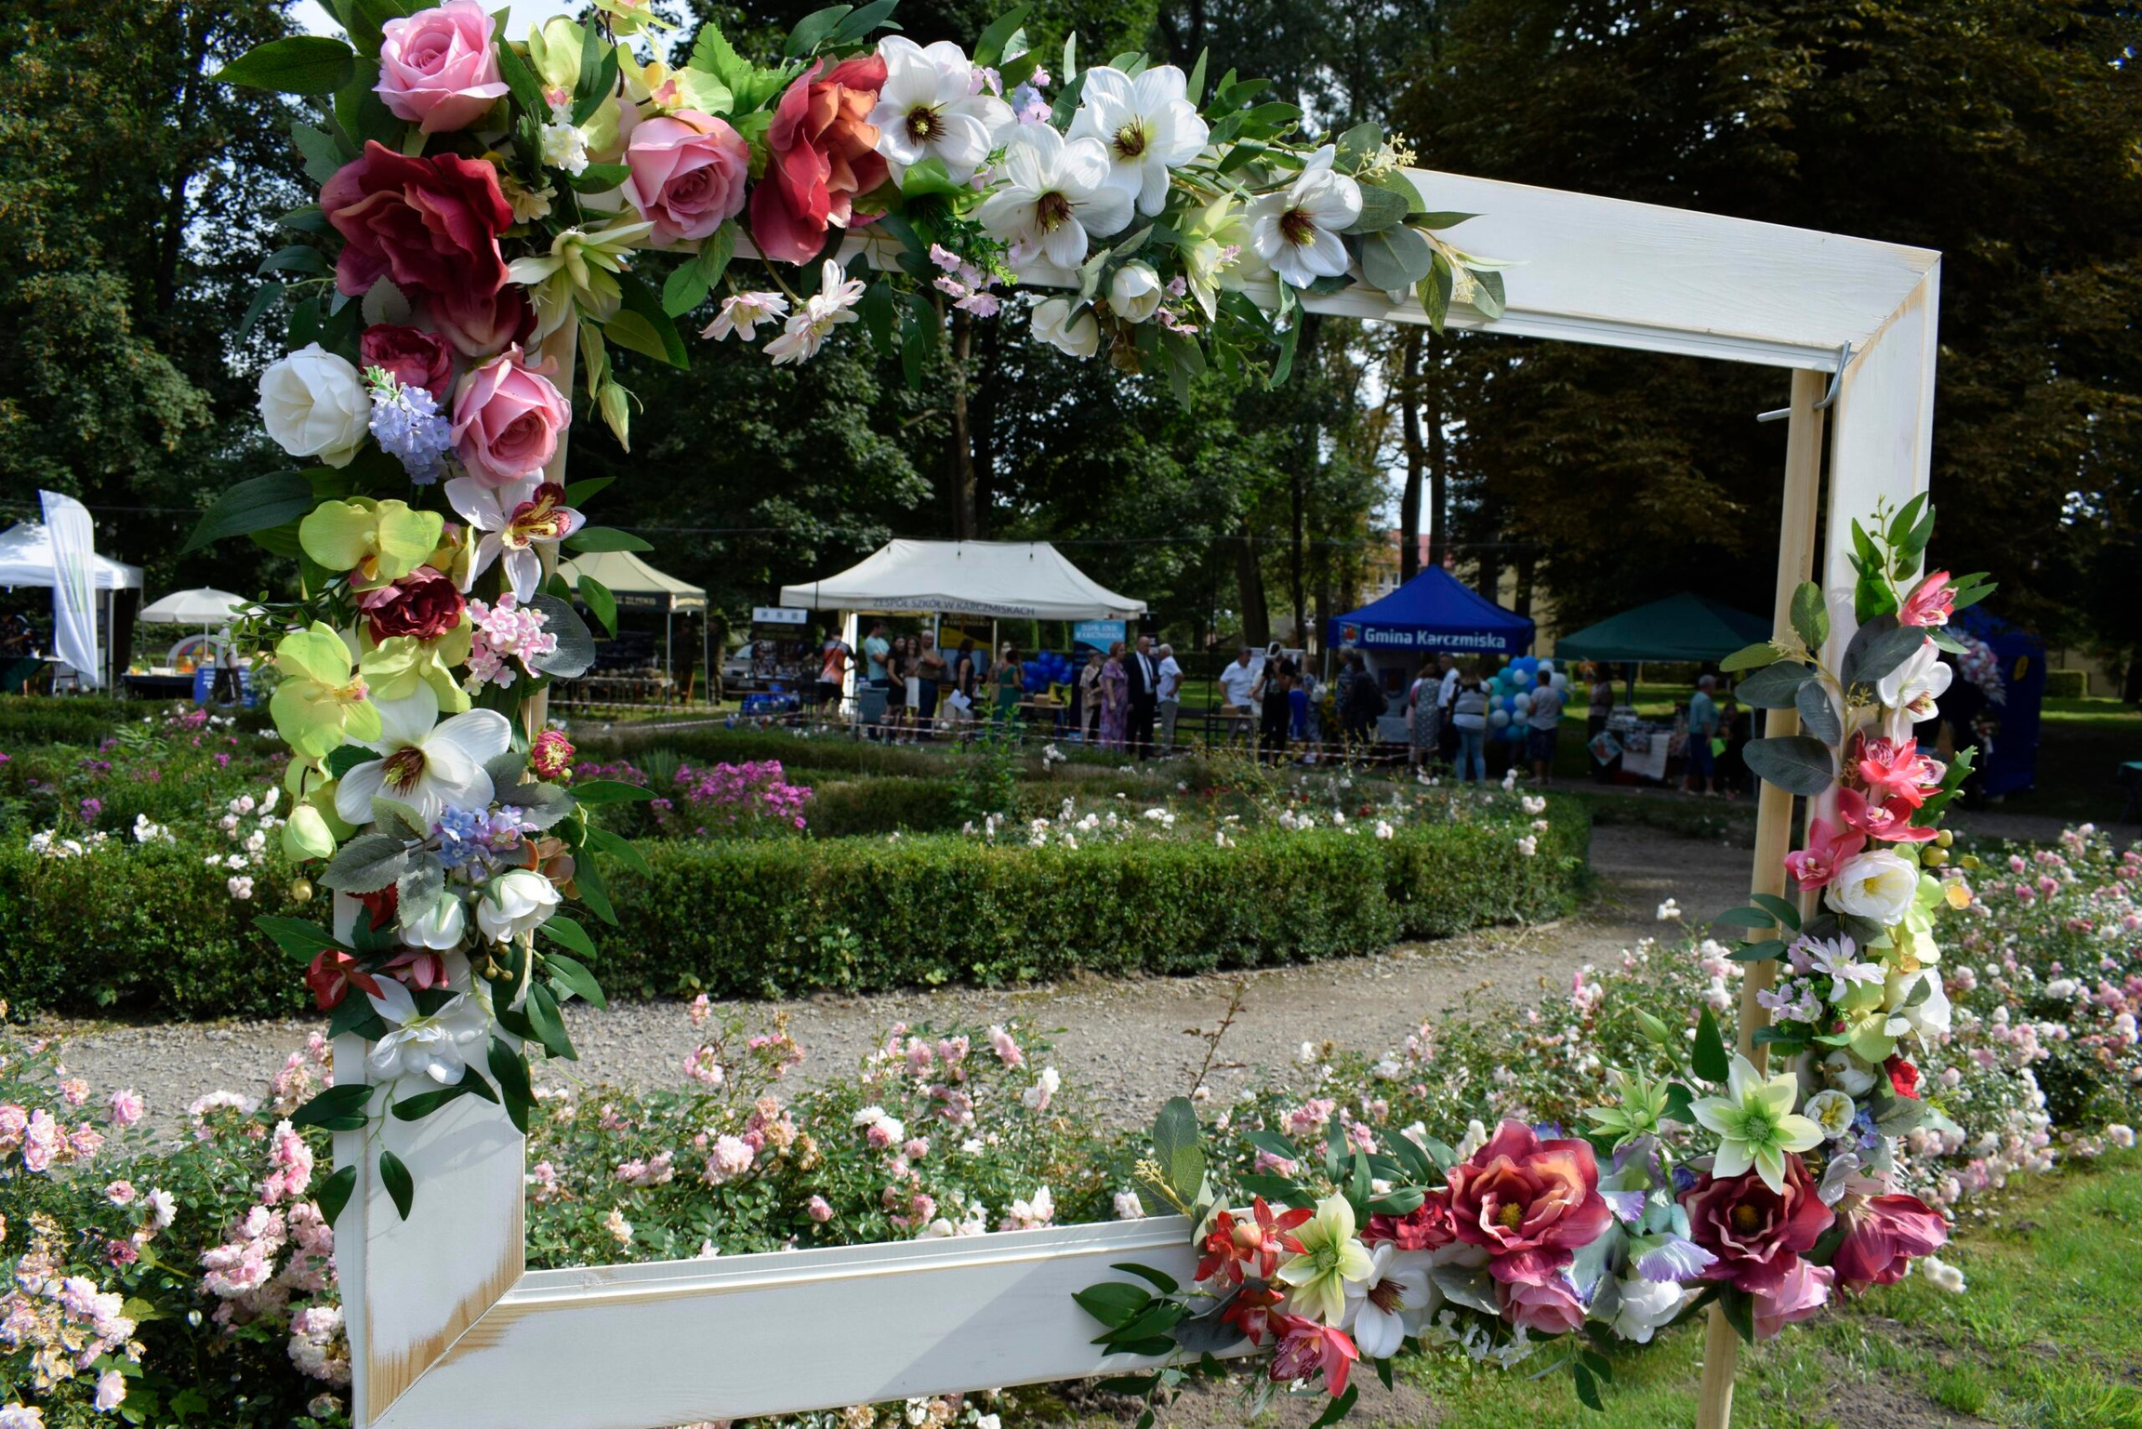
VIII Święto Bob(r)u

Slide 19
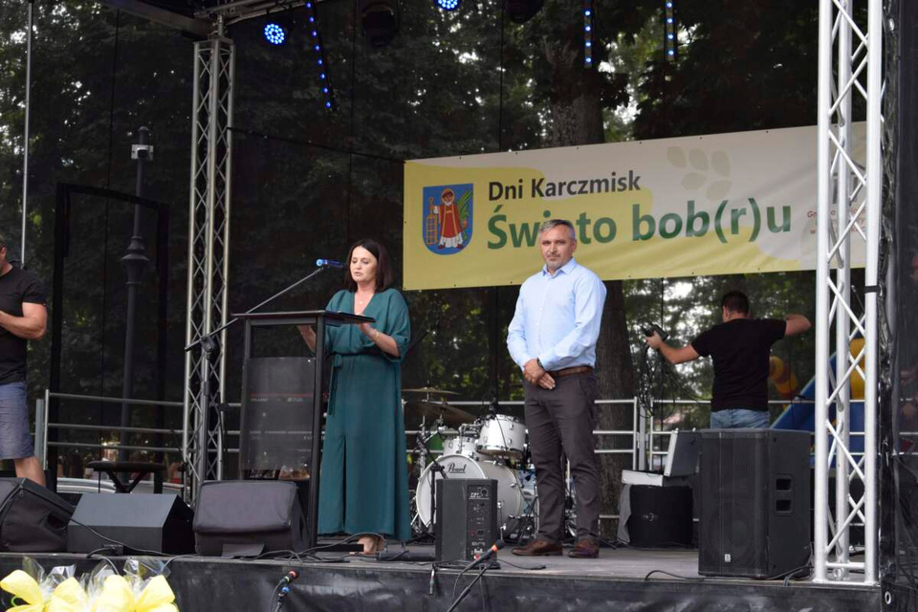
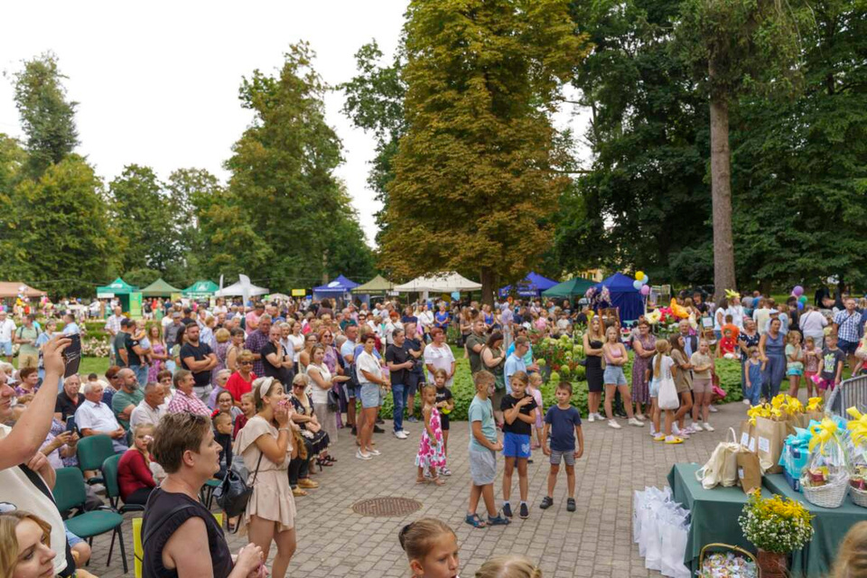
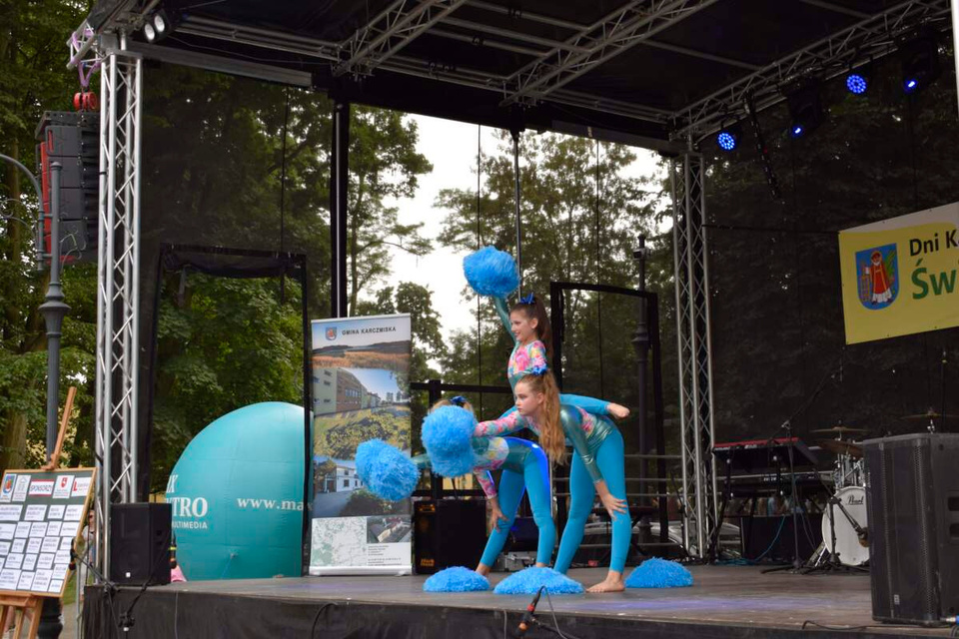

Slide 20
W połowie 2024 roku zakończono budowę 11 dróg asfaltowych o łącznej dł. 11 km ( w m. Uściąż, w m. Zaborze, w m. Mieczysławka, w m. Chodlik, do m. Głusko Duże Kolonia, do m. Górki, ul. Sadowa w m. Karczmiska Pierwsze, ul. Kolejowa w m. Karczmiska Pierwsze, ul. Plebanka w m. Karczmiska Drugie, ul. Wygon w m. Karczmiska Drugie, m. Karczmiska Drugie, ul. Wesoła w m. Karczmiska Drugie) z Rządowego Funduszu Polski Ład: Program Inwestycji Strategicznych.
Wartość robót budowlanych objętych przedmiotową inwestycją wyniosła 7 294 249,16 zł, natomiast kwota otrzymanej Promesy to
4 987 500,00 zł.
Wykonawcą zadania był P.P.H.U. RAFDAN SP. Z O.O. z Warszawy.

Slide 21
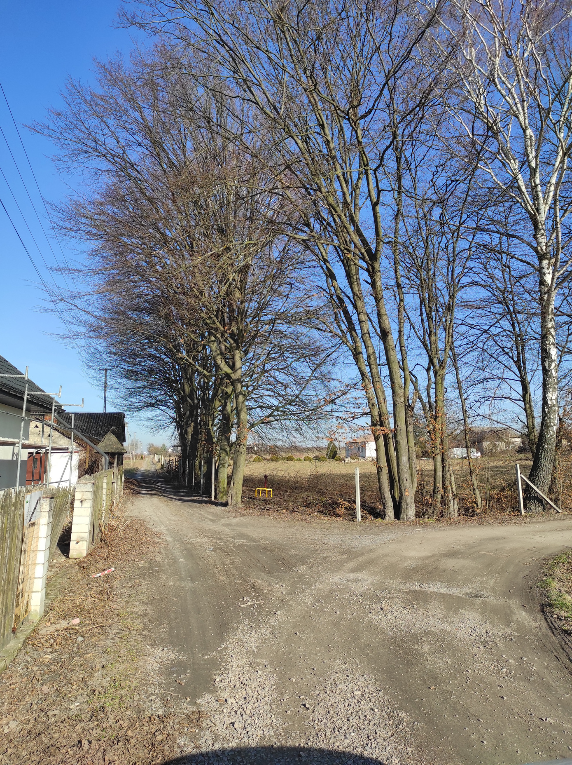
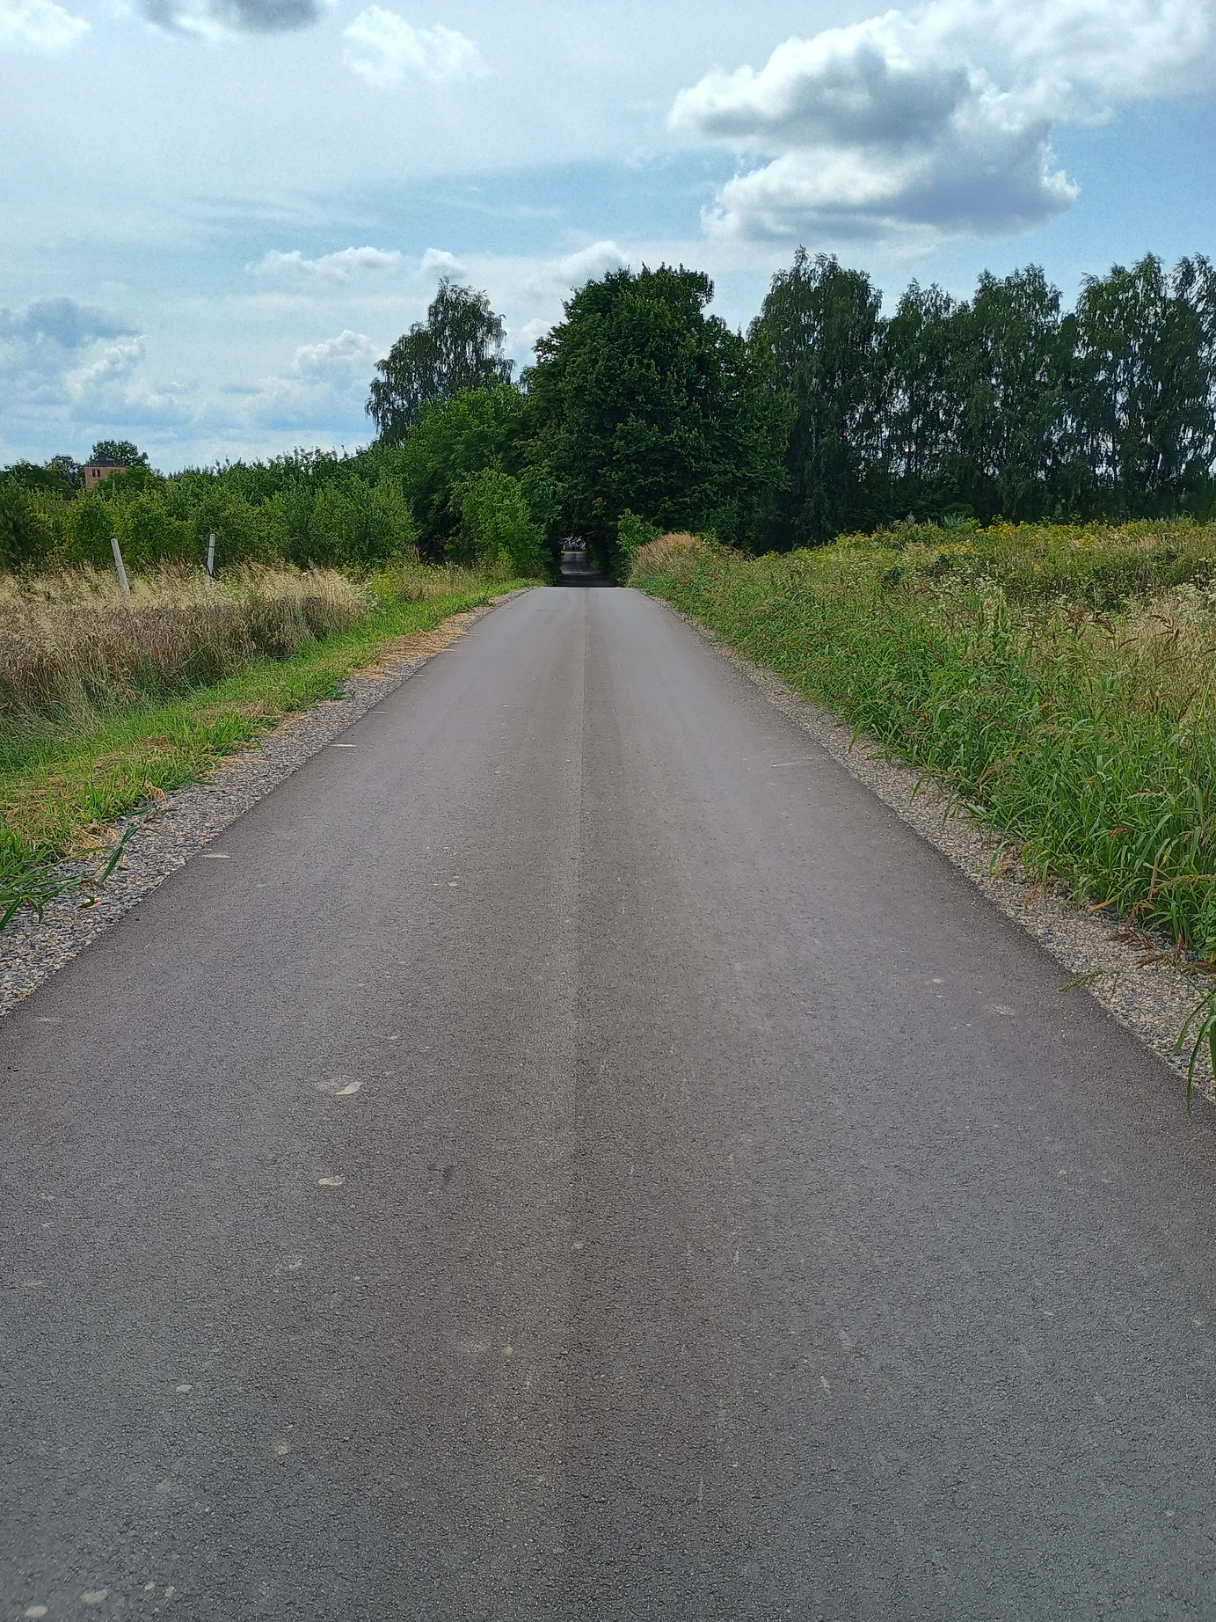
Ulica Sadowa
w Karczmiskach

Slide 22
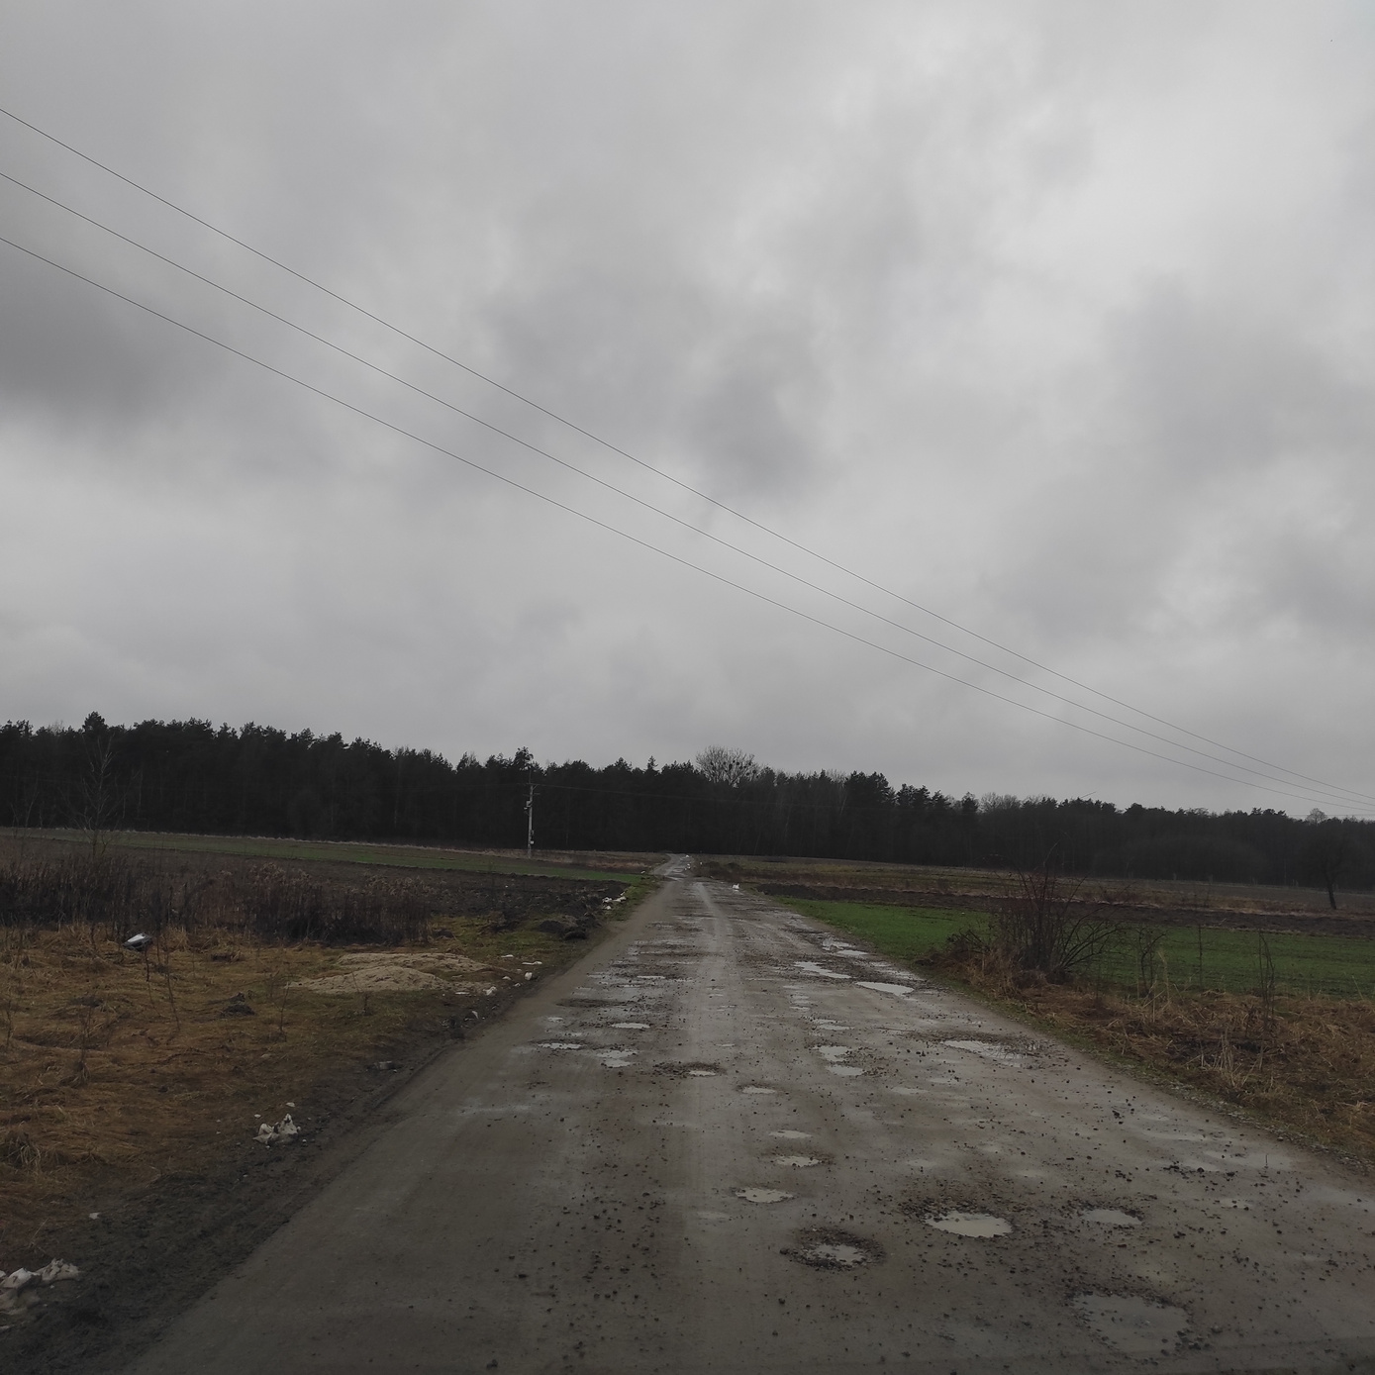
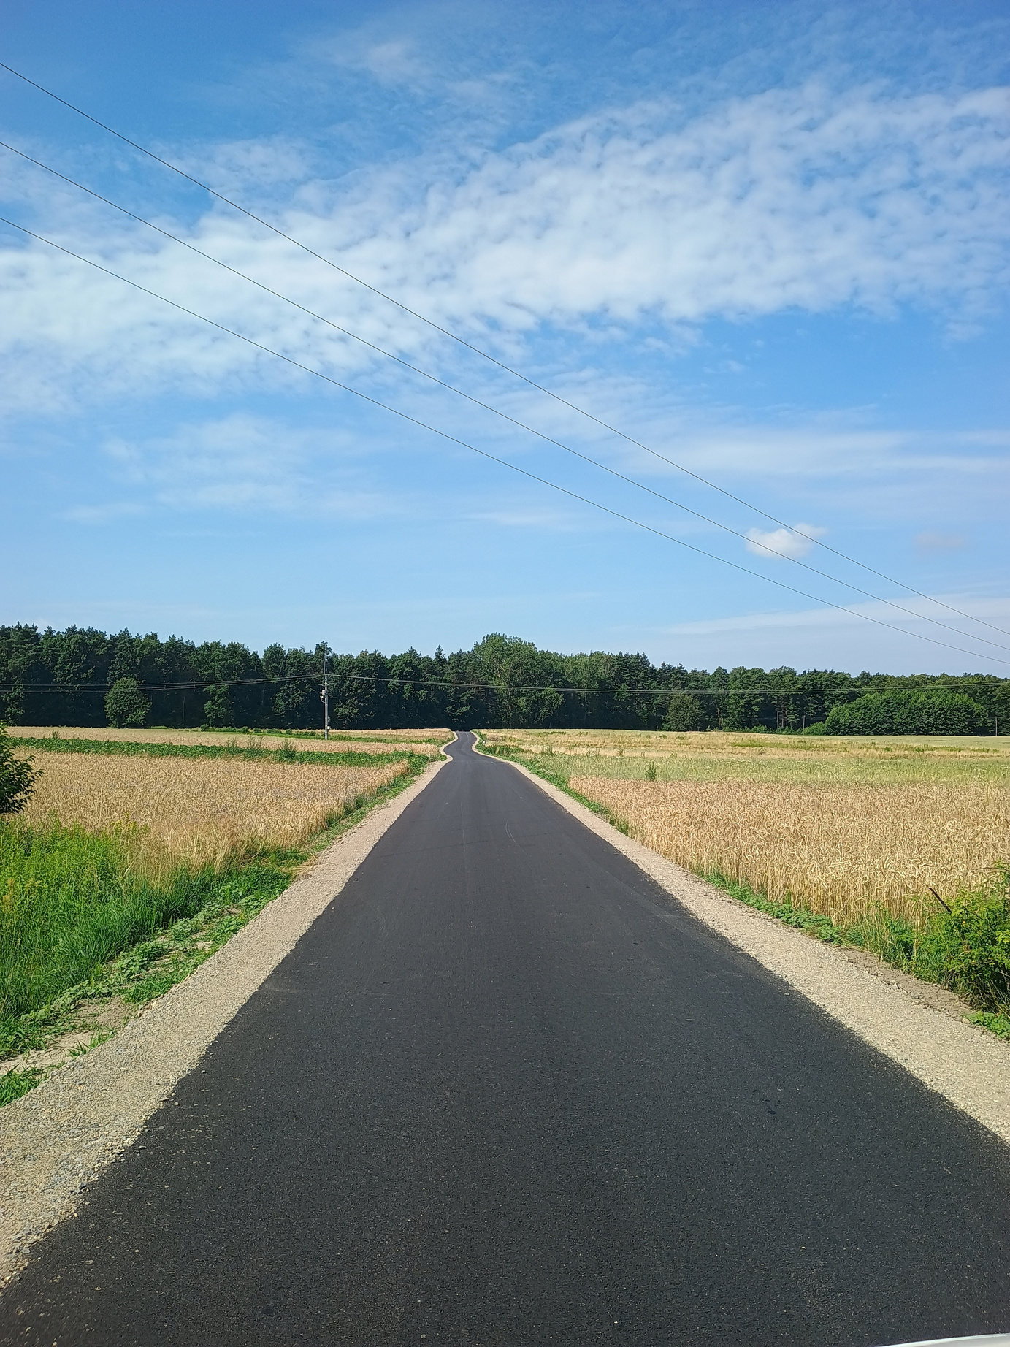
Droga do m. Głusko Duże Kolonia

Slide 23

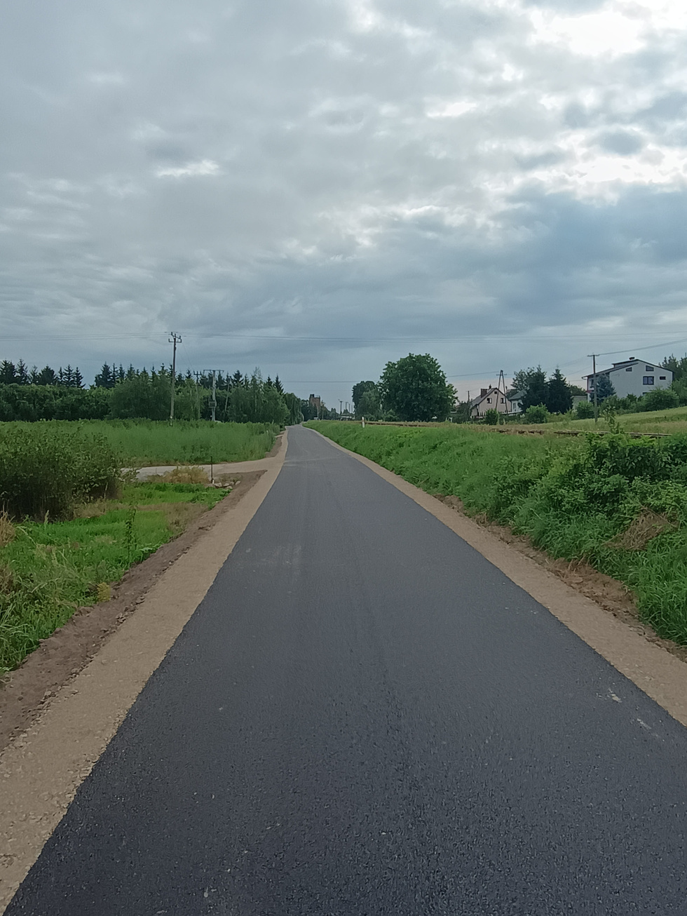
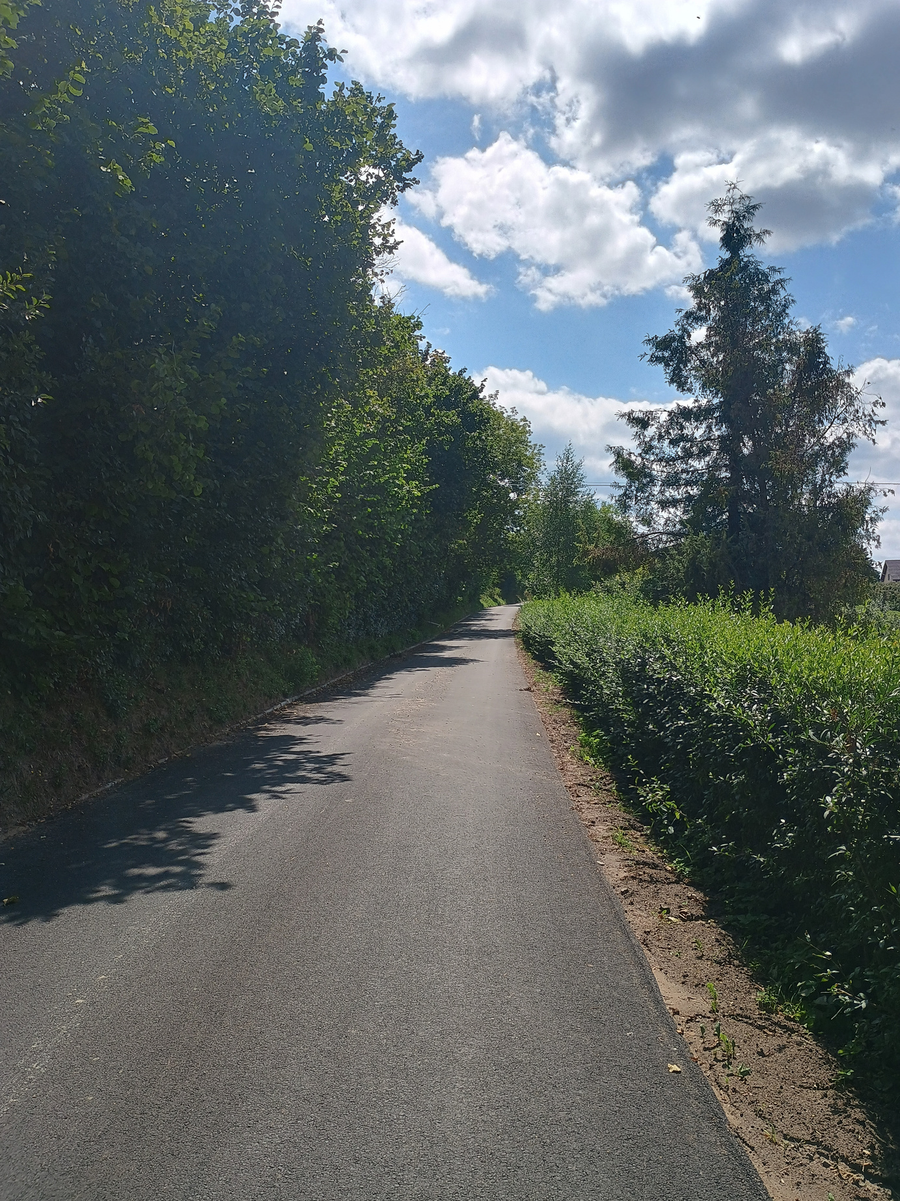
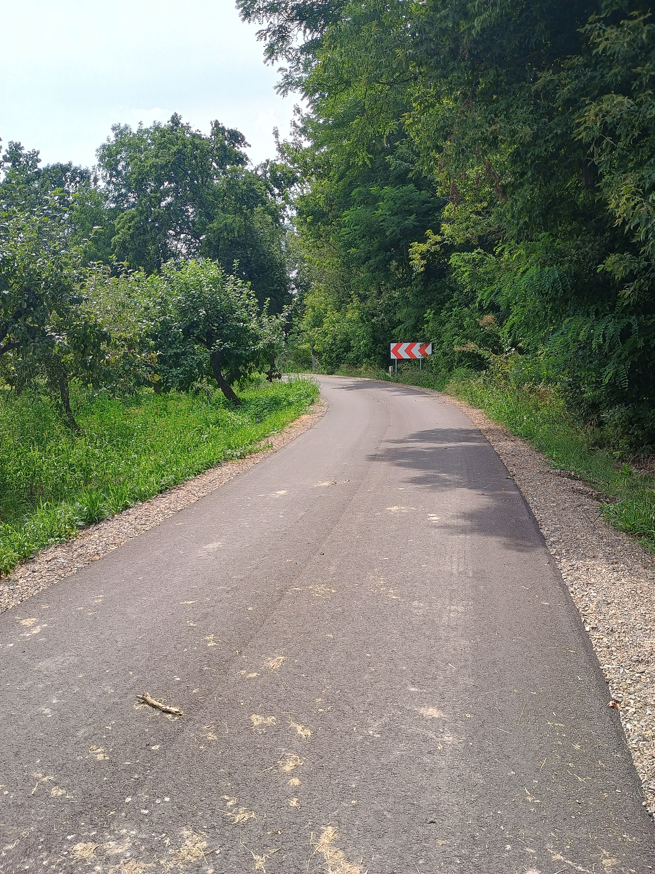
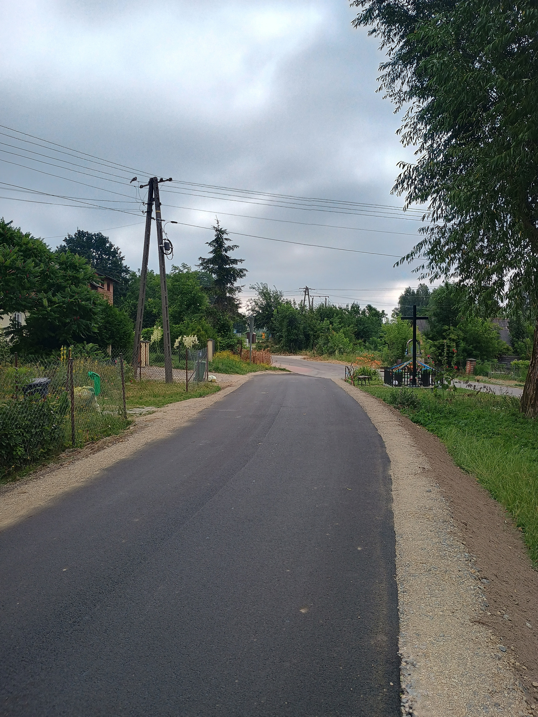
Ulica Kolejowa
Karczmiska
Ulica Plebanka
Karczmiska
Ulica Wygon
Karczmiska

Slide 24
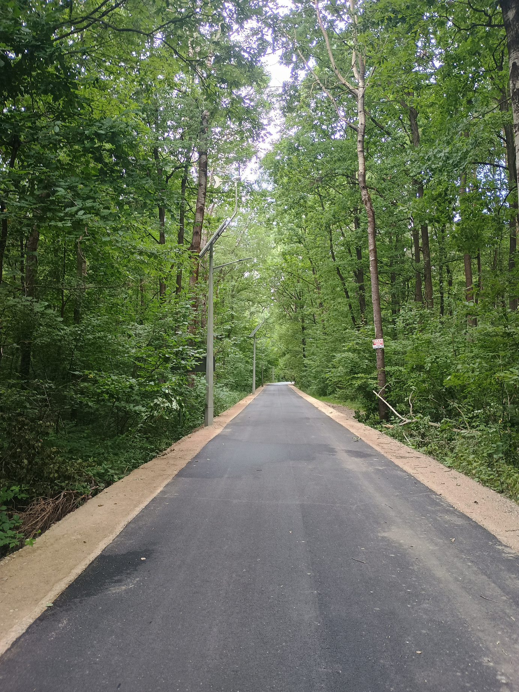
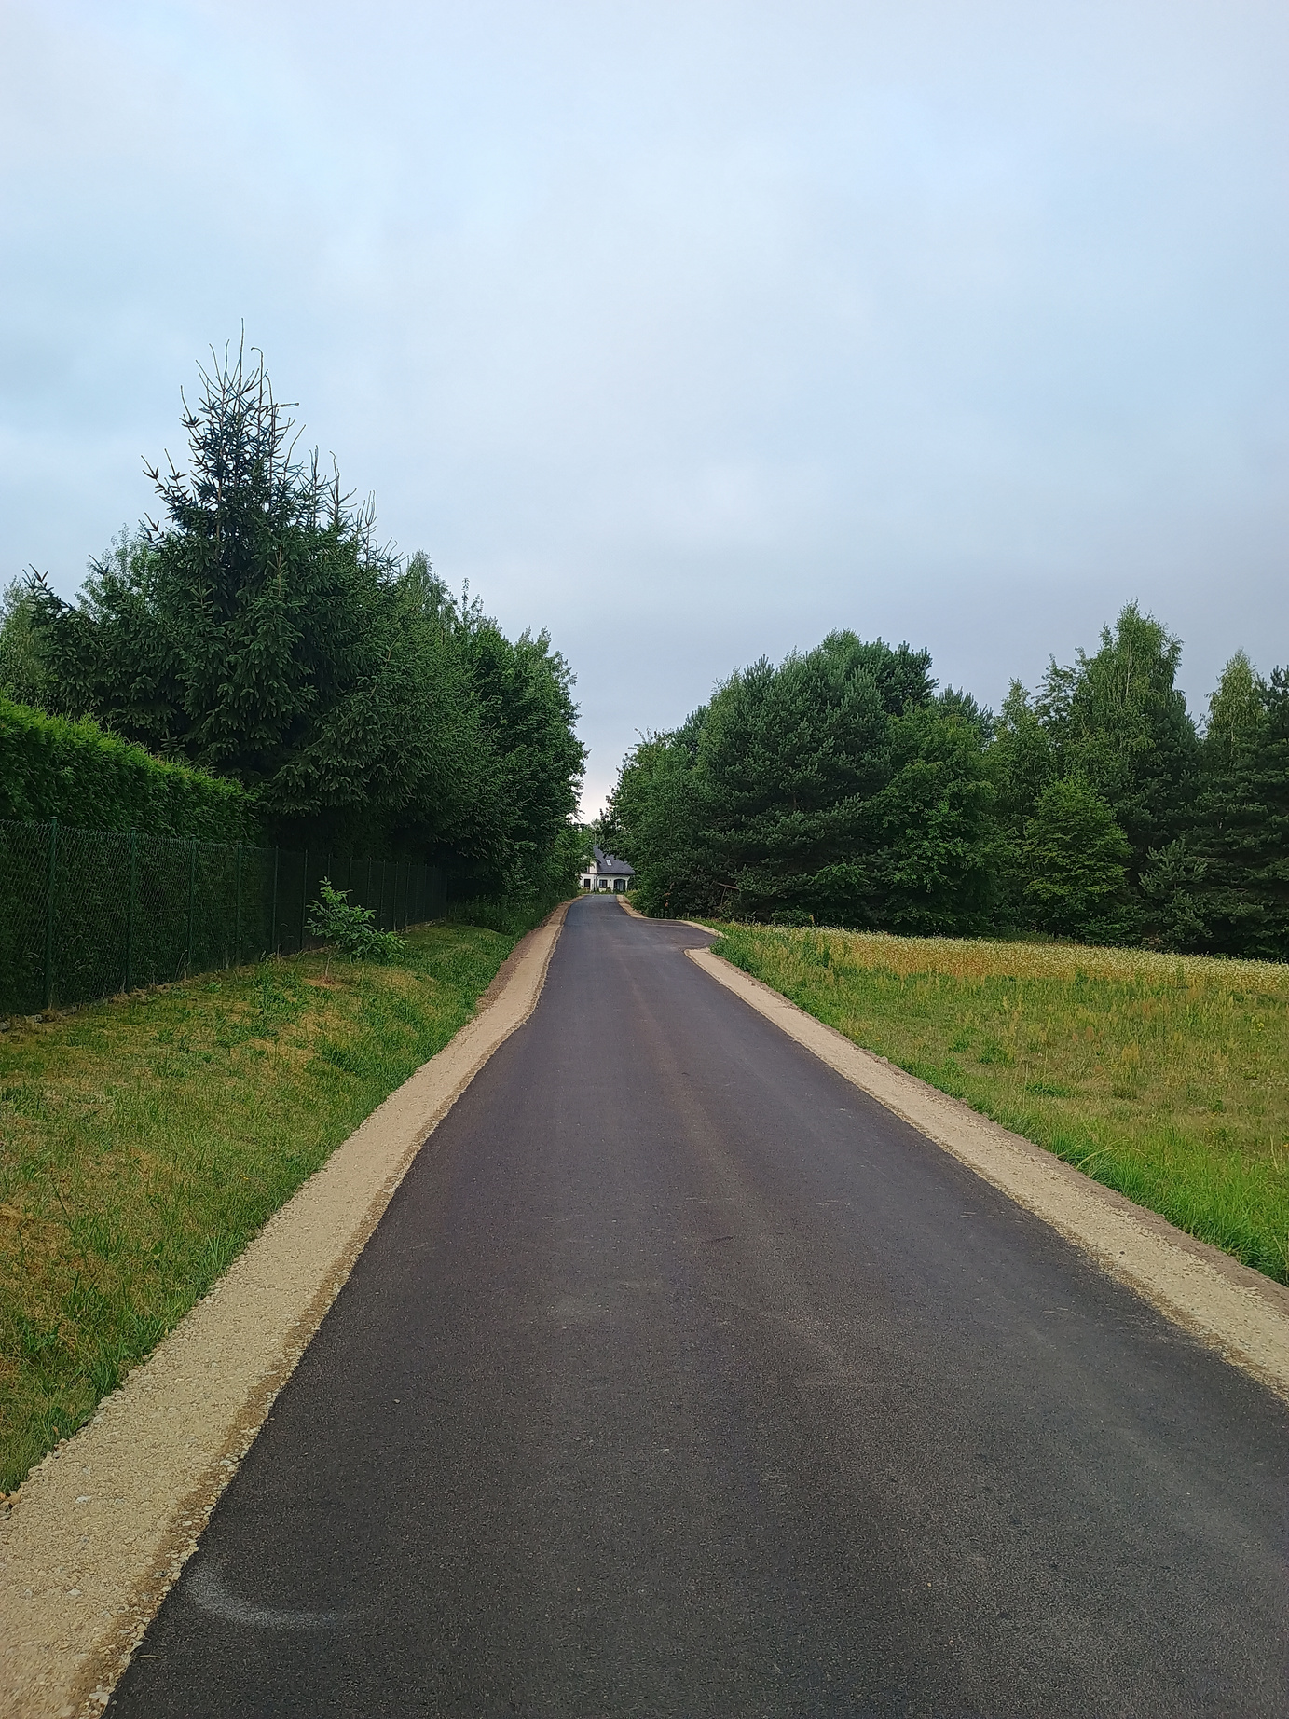
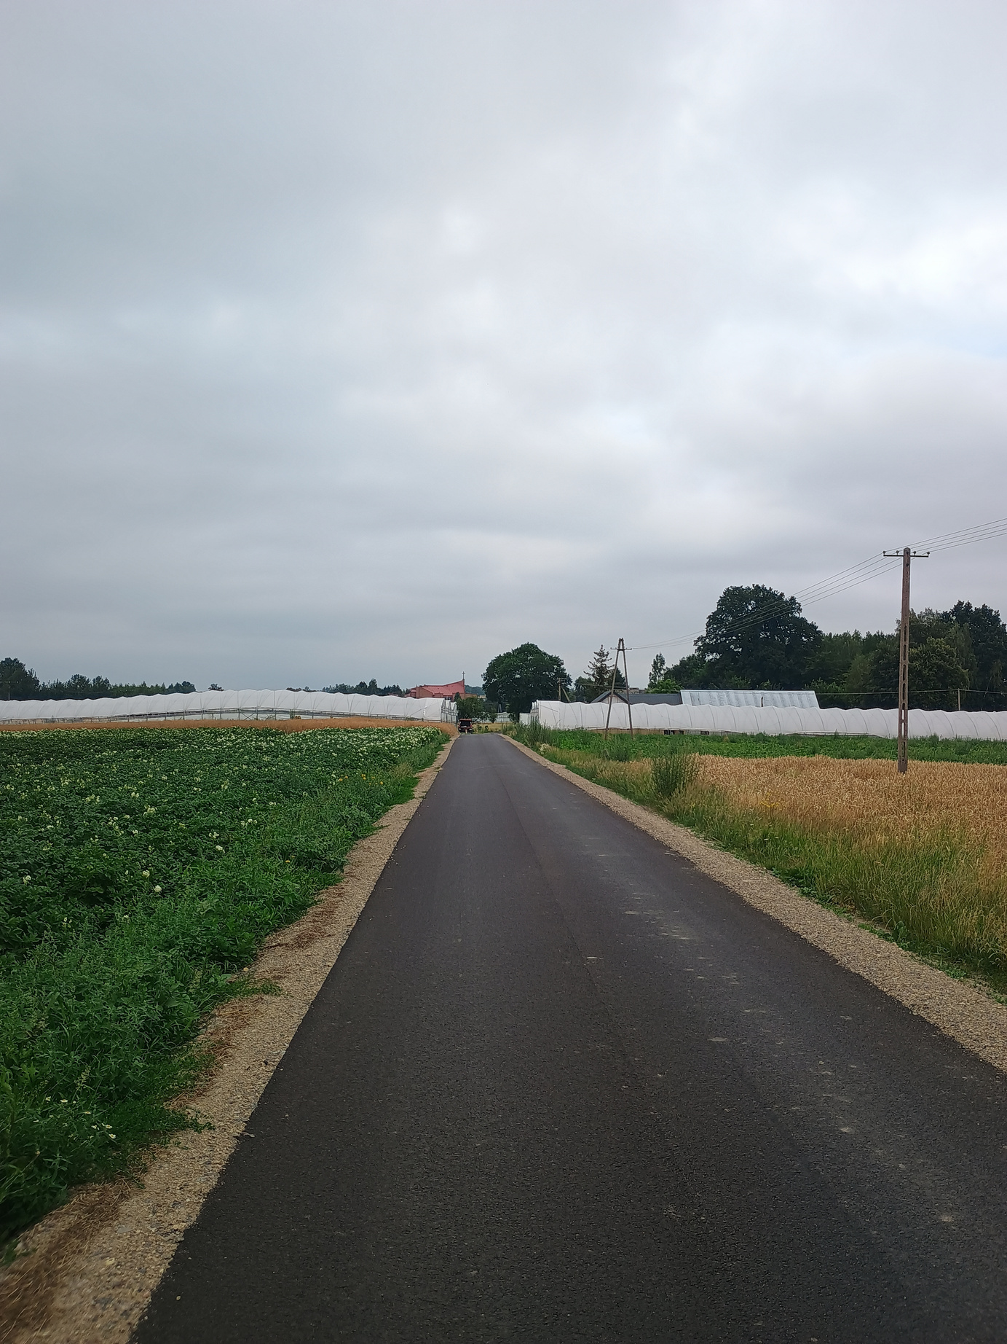
Mieczysławka
Uściąż
Zaborze

Slide 25
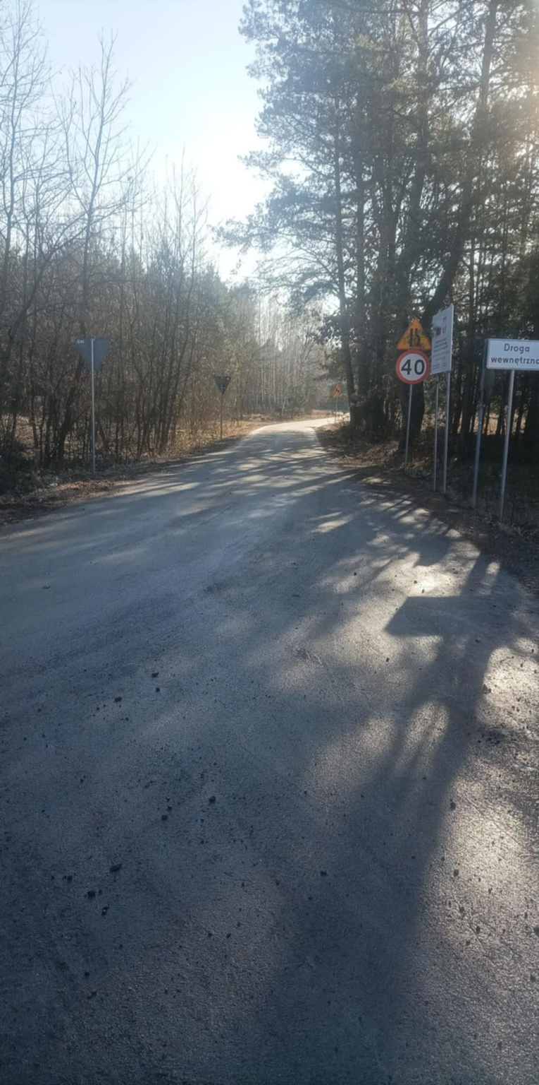
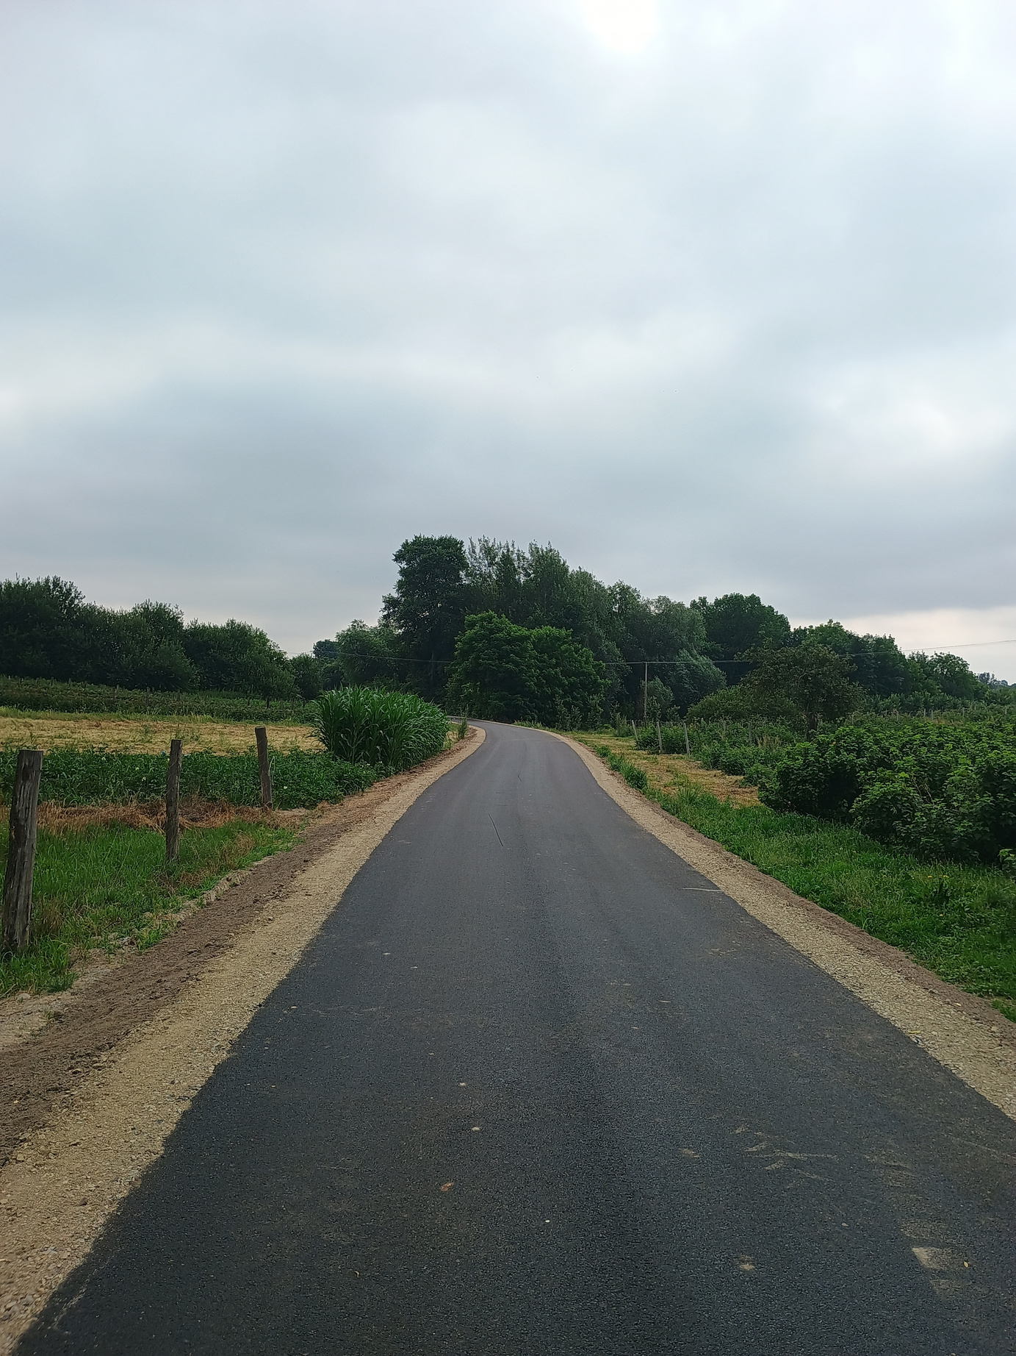
Ulica Wesoła
Karczmiska
Droga do
m. Górki
Chodlik

Slide 26
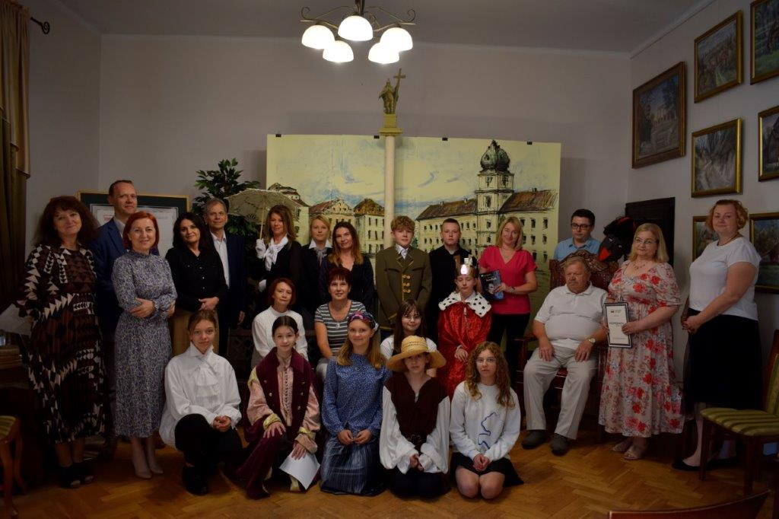
NARODOWE CZYTANIE 2024
CZYTALIŚMY DRAMAT ROMANTYCZNY PT. „KORDIAN” JULIUSZA SŁOWACKIEGO.

Slide 27
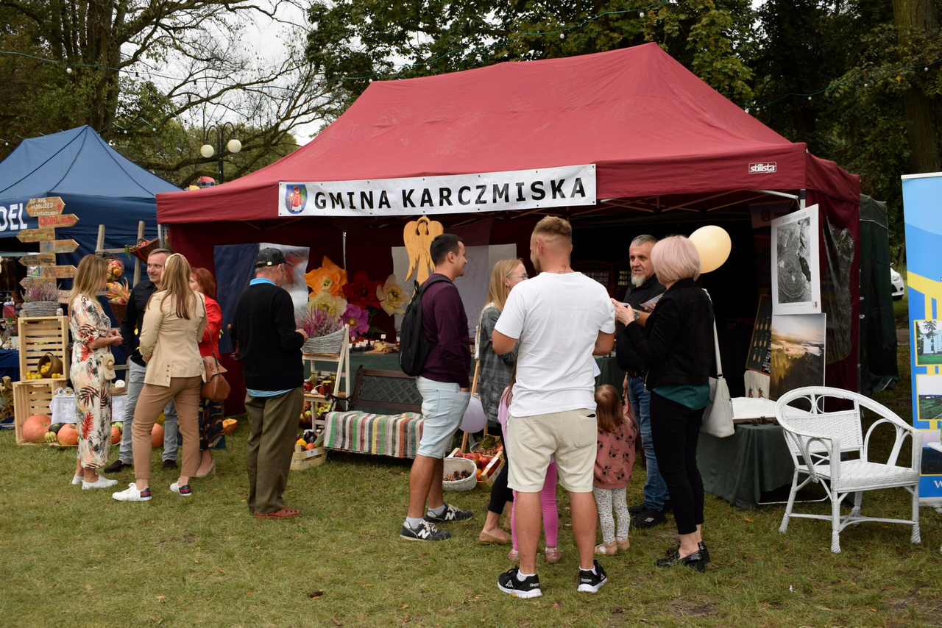
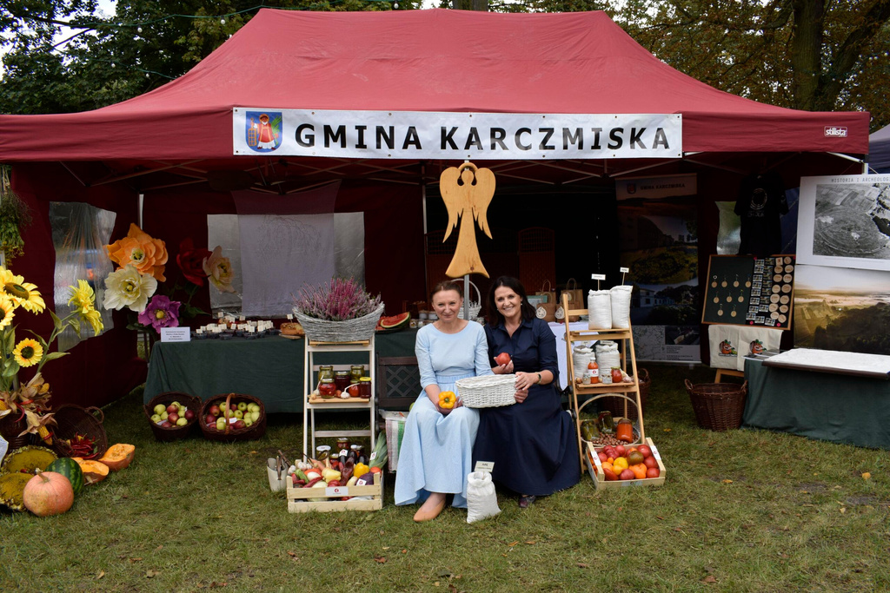
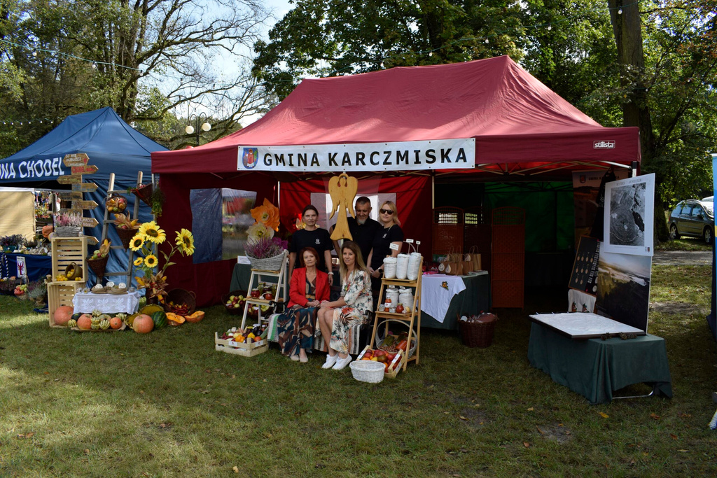
XII Święto Produktu Lokalnego
organizowane przez Lokalną Grupę Działania „Owocowy Szlak”

Slide 28
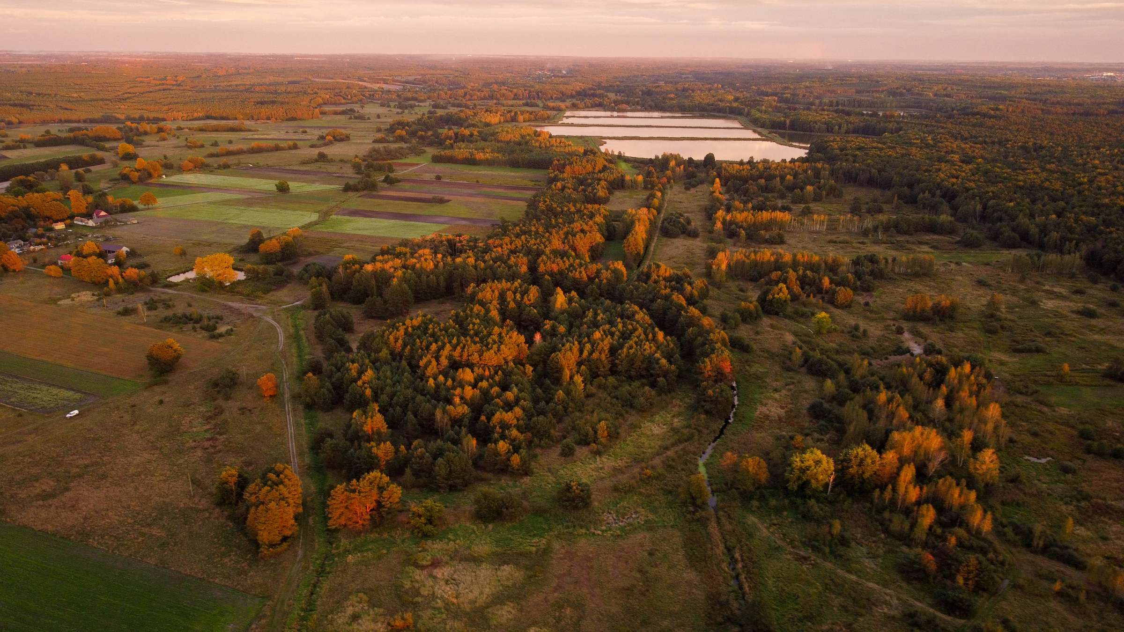
LAUREACI KONKURSU
Kategoria wiekowa: dorośli i młodzież
I MIEJSCE: Łukasz Miechowicz
II MIEJSCE: Milena Watras
III MIEJSCE: Jacek Stojak
Kategoria wiekowa: dzieci w wieku szkolnym
I MIEJSCE: Julia Charchuła
“Z APARATEM PRZEZ GMINĘ KARCZMISKA”
ROZSTRZYGNIĘCIE KONKURSU FOTOGRAFICZNEGO

Slide 29
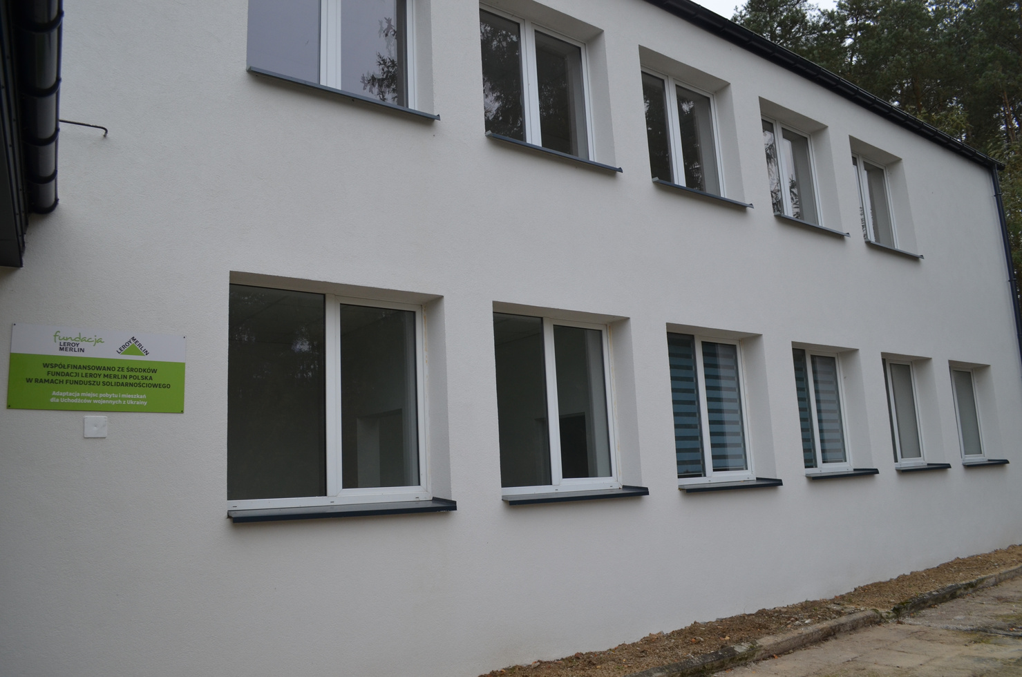

Remont budynku
po byłej szkole w Słotwinach
Jesienią 2024 roku zakończono prace remontowe w budynku po byłej Szkole Podstawowej w Słotwinach zgodnie z umową grantową podpisaną w dniu 04 sierpnia 2023 r. w ramach projektu funduszu solidarnościowego z fundacją Leroy Merlin.
Fundacja Leroy Melin przekazała Gminie Karczmiska darowiznę rzeczową w postaci materiałów budowlanych, sfinansowania kosztów usług montażowych towarów oraz sfinansowania kosztów dostawy materiałów budowlanych na łączną kwotę ok. 1 500 000,00 zł.
W ramach grantu wykonano następujące prace: wymieniono pokrycie dachu, wymieniono stolarkę drzwiową, wymieniono instalację c.o., wymieniono instalację elektryczną, wykonano prace wykończeniowe wewnątrz budynku.

Slide 30

BOBRY KARCZMISKA
Jesienią 2024 roku po wieloletniej przerwie
powrócił “do życia” klub sportowy GKS Bobry

Slide 31
Jesienią 2024 roku odbyły się wybory Sołtysów i Rad Sołeckiech we wszystkich 19 sołectwach na terenie Gminy Karczmiska.
Wybory Sołtysów 2024
W większości miejscowości ponownie wybrano urzędujących Sołtysów, natomiast w sześciu sołectwach zostali wybrani nowi Sołtysi.

Slide 32


11 LISTOPADA
GMINNE OBCHODY ŚWIĘTA ODZYSKANIA NIEPODLEGŁOŚCI

Slide 33




Slide 34

W dniu 10 grudnia 2024 r. Wójt Gminy Karczmiska pani Alicja Bełcik podpisała umowę z Zakładem Zagospodarowania Odpadów Komunalnych w Bełżycach
Sp. Z o. o. na zagospodarowanie odpadów komunalnych odebranych od właścicieli nieruchomości z terenu Gminy Karczmiska.

Slide 35

Przebudowa drogi powiatowej Głusko-Wolica-Kowala
10 grudnia 2024 roku w Starostwie Powiatowym
w Opolu Lubelskim została podpisana umowa na realizację zadania pn. Przebudowa drogi powiatowej
nr 2615L Głusko – Wolica – Kowala o łącznej długości 3,242 km. Przebudowy dokona Firma WOD-BUD
Sp. z o.o. w Kraśniku, która zobowiązała się wykonać prace budowlane do 31 maja 2025 roku.
W wydarzeniu uczestniczyli Dariusz Piotrowski Starosta Opolski, Marek Wójcik Członek Zarządu Powiatu,
Alicja Bełcik Wójt Gminy Karczmiska,
Karol Śliwa p.o. Dyrektora Zarządu Dróg Powiatowych
w Opolu Lubelskim z siedzibą w Poniatowej.
Wartość inwestycji: 4 367 098,38 zł.
Kwota udzielonego dofinansowania ze środków Rządowego Funduszu Rozwoju Dróg: 2 267 887,64 zł.
Wkład własny Gminy Karczmiska: 1 099 274,60 zł,

Slide 36

6 grudnia - I Karczmiski Jarmark Świąteczny

Slide 37




Slide 38
Kwota przeznaczona na Fundusz Sołecki w 2024 roku to 572.003,00 zł
Fundusz sołecki
2024
W ramach Funduszu Sołeckiego zrealizowano liczne zadania m.in. utrzymanie dróg gminnych, zakup tablic informacyjnych, remonty placów zabaw

Slide 39

Ilość złożonych wniosków
i kwoty uzyskanych dotacji
z programu „Czyste Powietrze” na terenie Gminy Karczmiska do dnia 31.12.2024 r.
Liczba złożonych wniosków o dofinansowanie: 240
Liczba zawartych umów o dofinansowanie 176
Liczba zrealizowanych przedsięwzięć: 118
Kwota wypłaconych dotacji: 4 145 300,10 zł

